Slide 1


Základy římské archeologie
Římské umění od počátků do konce republiky
Přednáška 8
Maliarstvo, mozaiky
Mgr. Ing. Monika Koróniová č. projektu: MUNI/FR/1080/2018

Slide 2
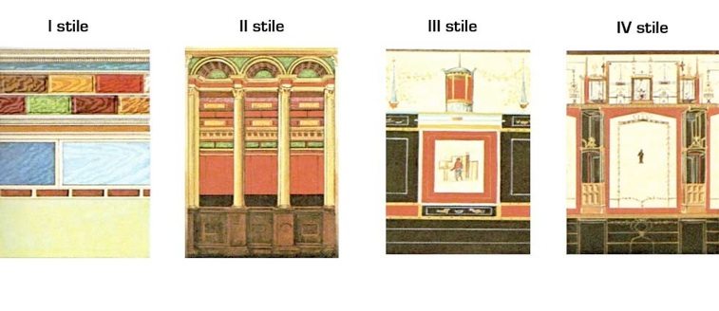

Slide 3
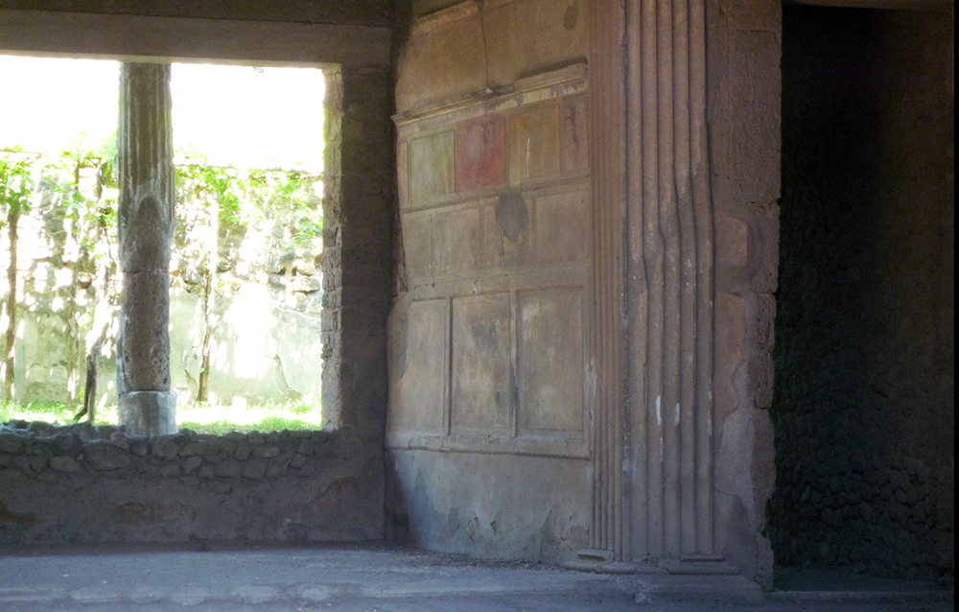
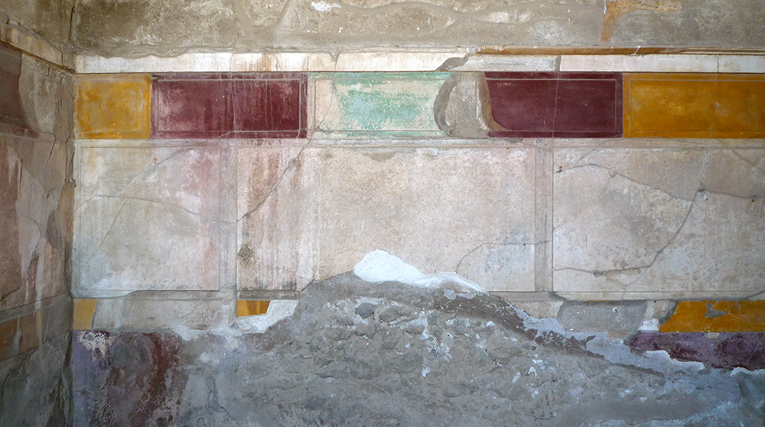
pompejský štýl
pôvodne z východu – Délos, Alexandria, cez Kampániu do Talianska
do Talianska: 2. stor. BC, pretrval až do 80 BC
imitácia mramorového obloženia
stena rozdelená na tri časti: podmurovka, orthostaty, horná rímsa
štukáteri, nie maliari
motívy: bloky kameňov, piliere, rímsy, hlavice stĺpov, imaginárne dvere – imitácia rôznych mramorov
skôr odliatky ako maľby
kon. 2. stor. BC – malé postavy vymodelované zo štuku, presťahovanie orthostatov do stredu
cieľ: ohúriť pozorovateľa prostredím podobajúcim sa chrámom, bazilikám, gymnaziám
nie je možné odhadnúť funkciu miestnosti
Sallustov dom (Pompeje), Samnitský dom (Herkulaneum)
Sallustov dom
Faunov dom

Slide 4
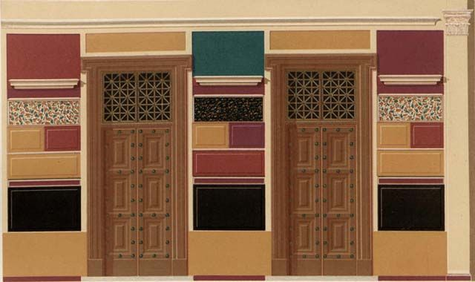

Slide 5
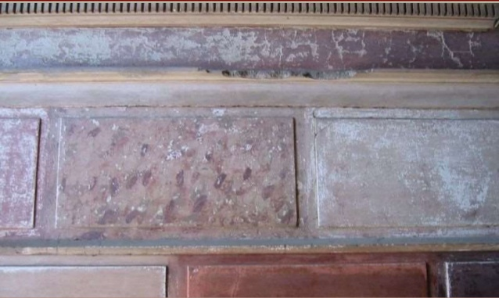
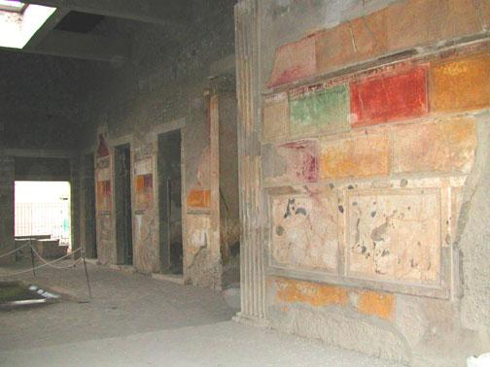

Slide 6
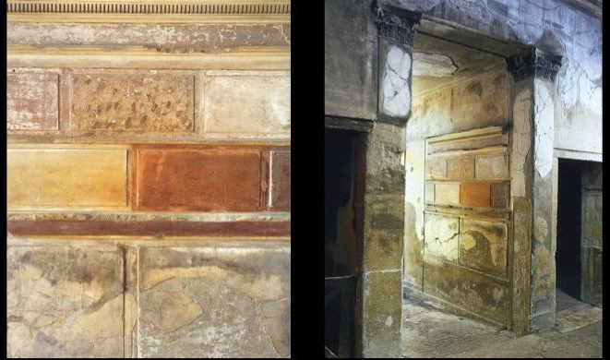

Slide 7
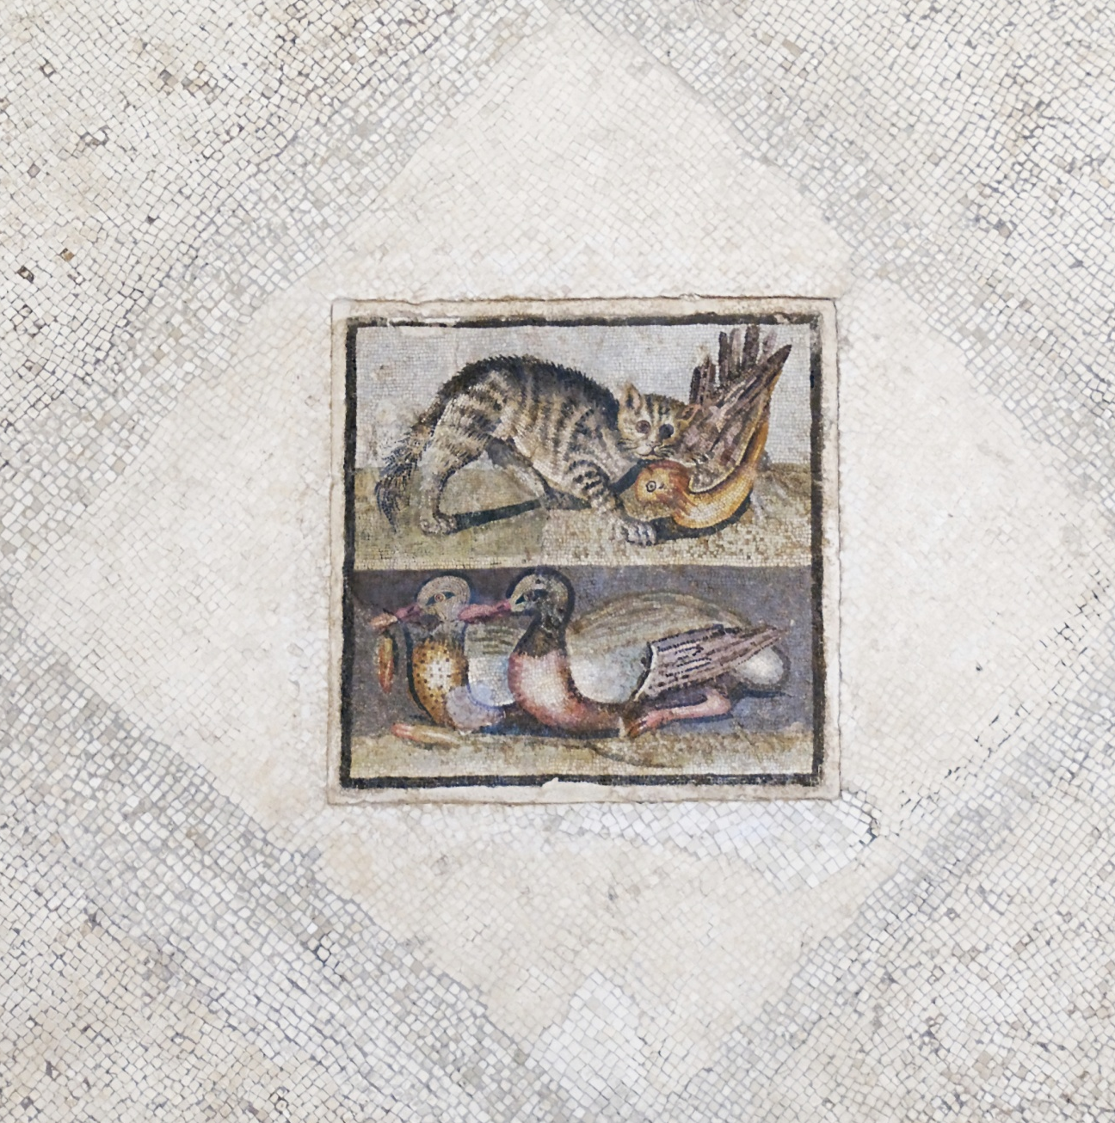
Mozaiky 1. štýlu
geometrické motívy ohraničené radmi tesserae
imitovali koberce – umiestnením aj dekoráciou
na konci 1. štýlu – emblemata
Emblemata
iluzionistické obrazy, prefabrikované, vyrobené z malých tesserae
naukladané tak, aby vyzerali ako ťahy štetcom
opus vermiculatum
vybrané zákazníkom v dielni a prinesené na miesto
v podlahe vynechané miesto
počet a veľkosť závisel na bohatstve majiteľa
pri sťahovaní premiestňované
Dom fauna, Palestrina
počas 2. pompejského štýlu upadá produkcia, len jednoduché, geometrické

Slide 8
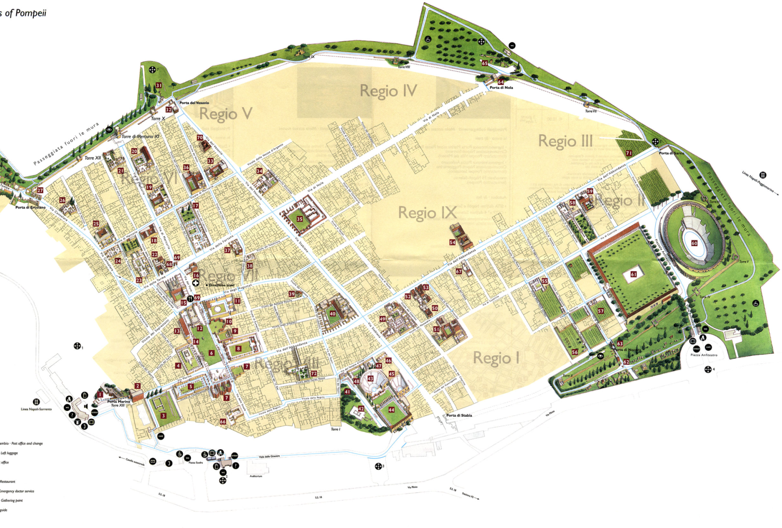
Dom fauna – Casa del Fauno
- Postavený počas 2. stor. BC, po zemetrasení v 62 AD zrekonštruovaný
výbuch Vezuvu zachoval množstvo diel – mozaiky, sochy, maľby
meno podľa sochy fauna umiestnenej v impluviu
majitelia: rodina Satria, člen rodiny Cassiov sa priženil (nájdený prsteň s týmto menom)
- vykopávky: 1830, nemecký tím

Slide 9
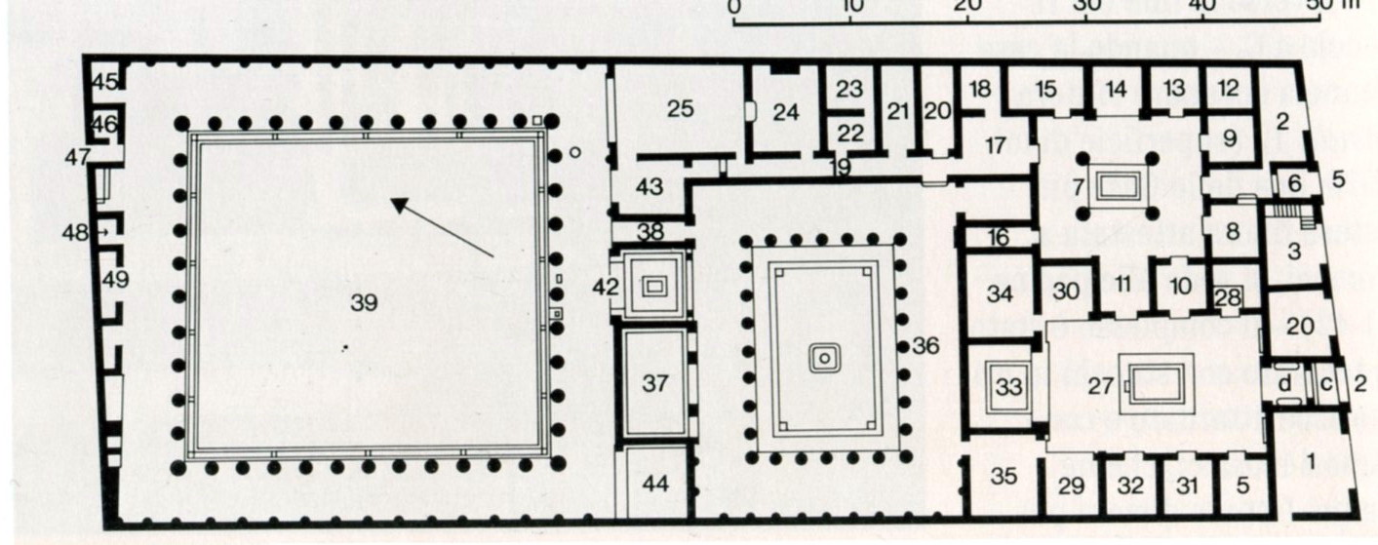
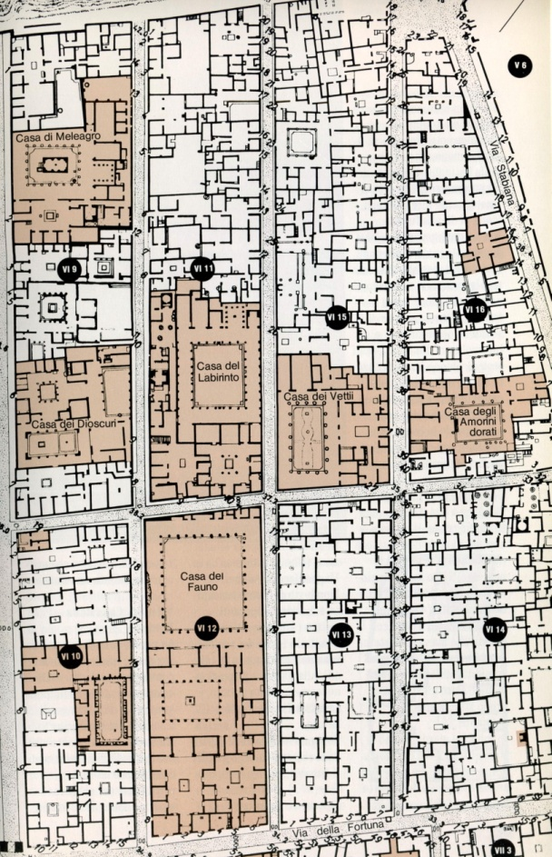
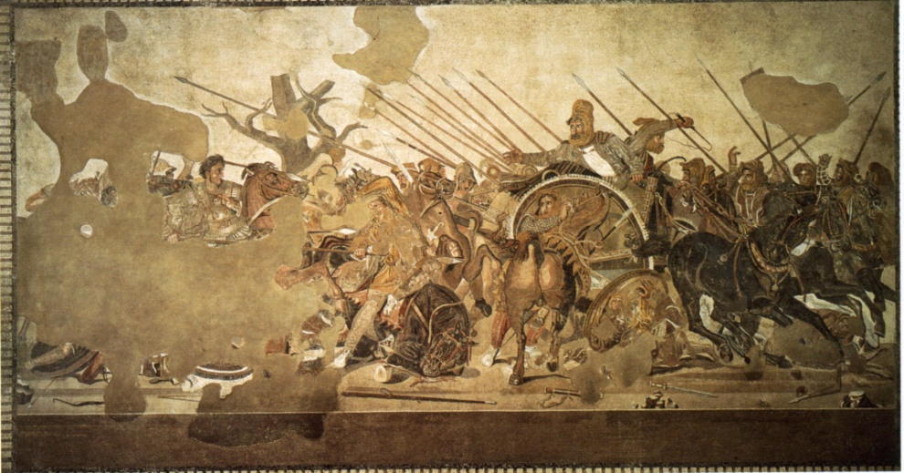
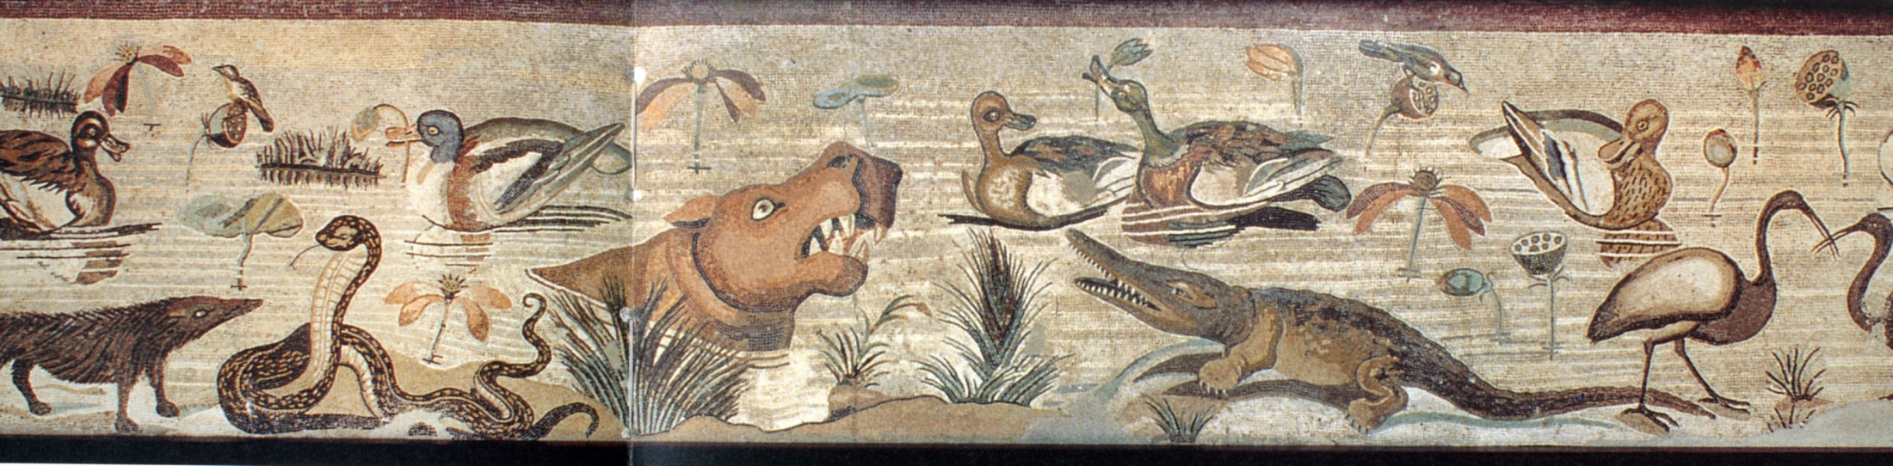
- zaberá celú insulu

Slide 10
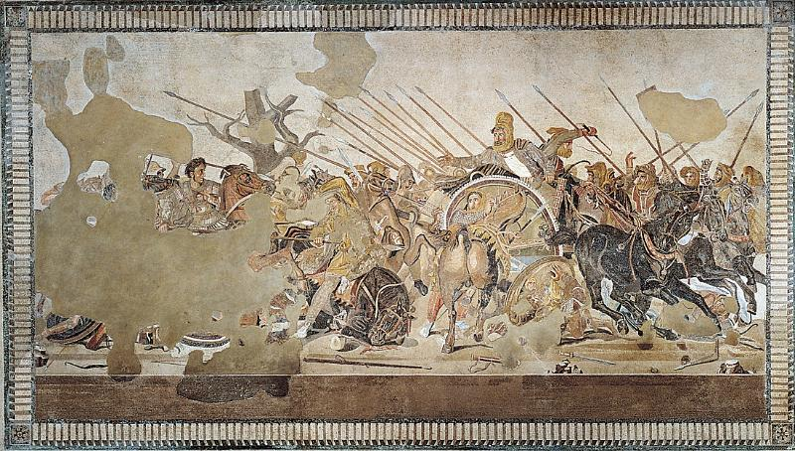
bitka pri Isse
Alexander Veľký, Darius III z Perzie
kópia maľby zo zač. 3. stor. BC, Philoxenos z Eretreie

Slide 11
Praeneste (Palestrina)
20 km južne od Ríma
via Praenestina, via Labicana, via Latina
dôležité od 7. stor. BC
založenie: Telegonos (syn Odyssea) a Circe, Praenestos (syn Latina), Calculus (syn Vulkána)
hrobky: prvá štvrtina 8. stor. BC, dôležité orientalizujúce obdobie: Barberini, Bernardini, Castellani
prvé zmienky u ant. autorov:
zač. republiky – kon. 5. stor. BC – rodiny z Praeneste sa dostali do rímskeho senátu
380 BC – mesto podrobené Rímom
358 BC – dohoda Praeneste a Gallov
338 BC – po páde Latinskej ligy stráca dôležitosť
posl. desaťročie 2. stor. BC – opäť prosperuje, obchod z východom
po občianskej vojne – municipium, obyvatelia rímski občania
útočisko pre Gaia Maria (po prehre so Sullom), spáchal samovraždu
Sulla – masaker obyvateľstva
ochranné božstvo: Fortuna Primigenia

Slide 12
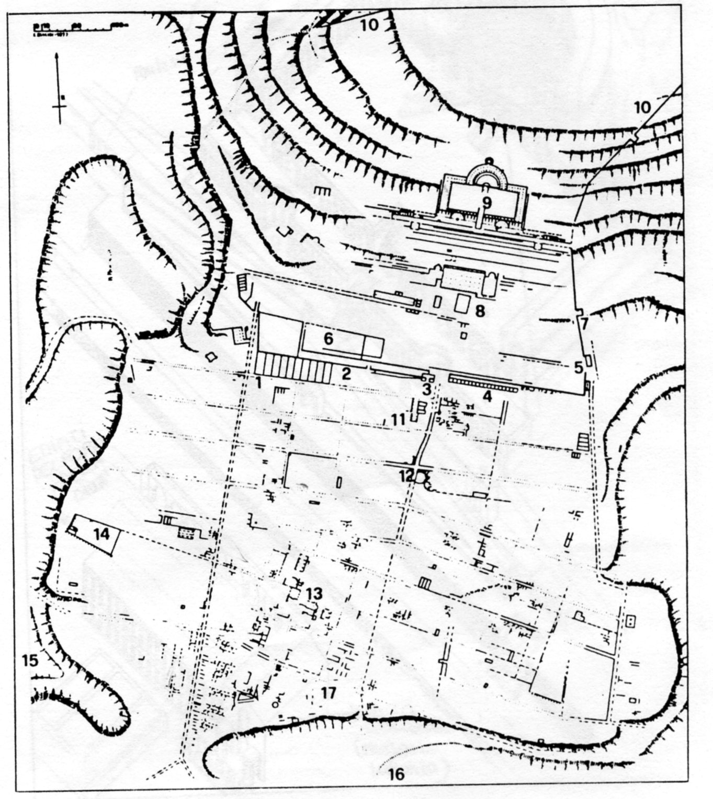
Praeneste – mapa rímskeho mesta
Cisterna
Múr z opus quadratum
Propylaeum
Miestnosti s klenbami
Brána „slnka”
Cisterna
Brána
Forum
Svätyňa Fortuny Primigenie
Polygonálne múry
Verejné budovy a kúpele
Exedra
Madonna dell’Aquila (Forum Sullovej kolónie)
Cisterna
Svätyňa Hercula Victora
Necropolis
Via Praenestina

Slide 13
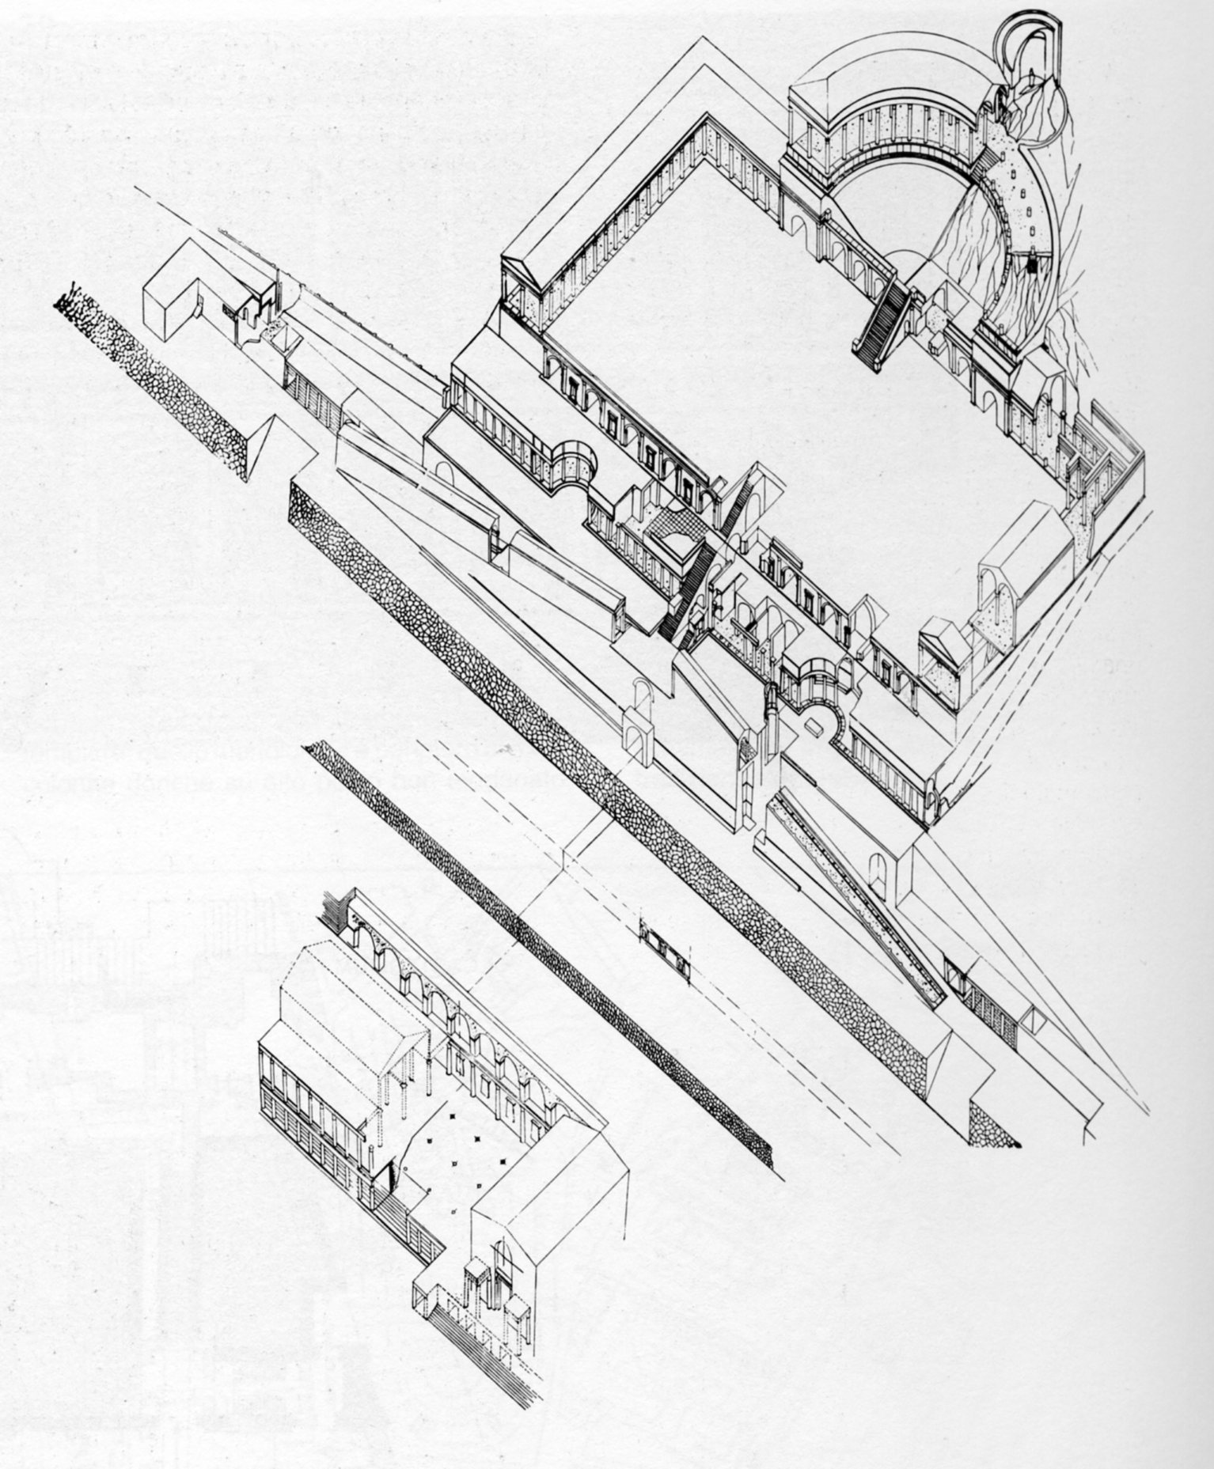
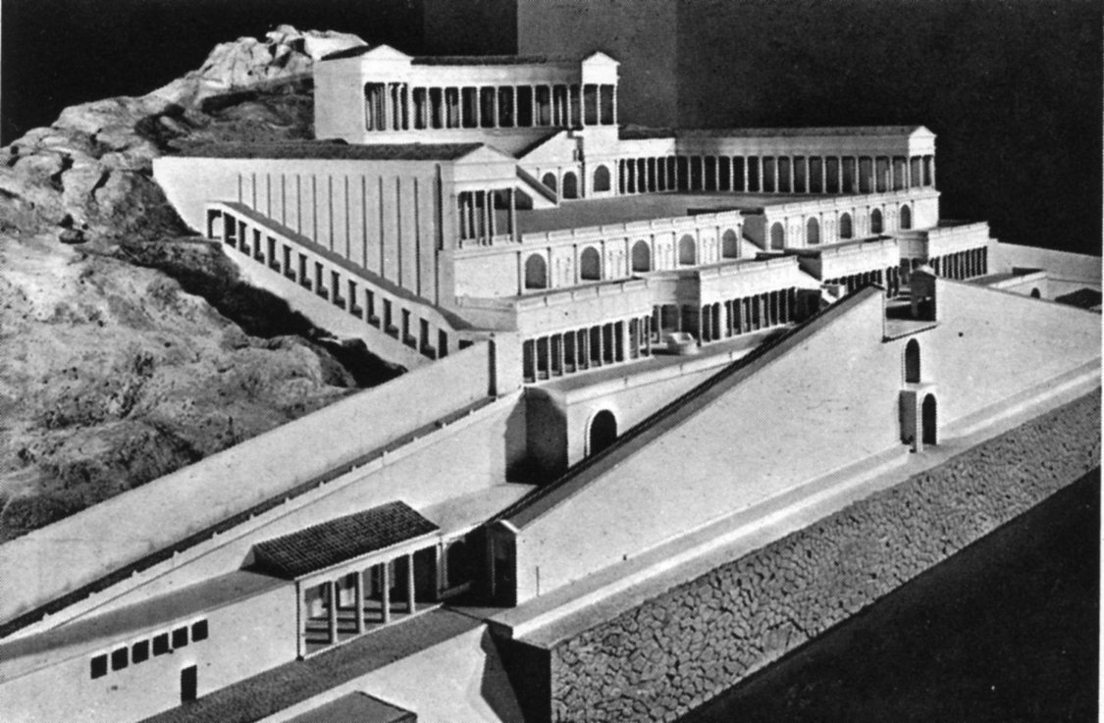
Cicero, archív v Praeneste
Numerius Suffustius – sen
vznikli dva posvätné okrsky
Socha Jupitera a Juno sediaci v lone Fortuny Primigenie
Olivovník, z ktorého tiekol med
- najdôležitejšie kultové miesto – terasa polkruhov – východná časť
- komplex – séria terás spojených rampami a schodiskami
- osovo zoradené, konverguje v chráme

Slide 14
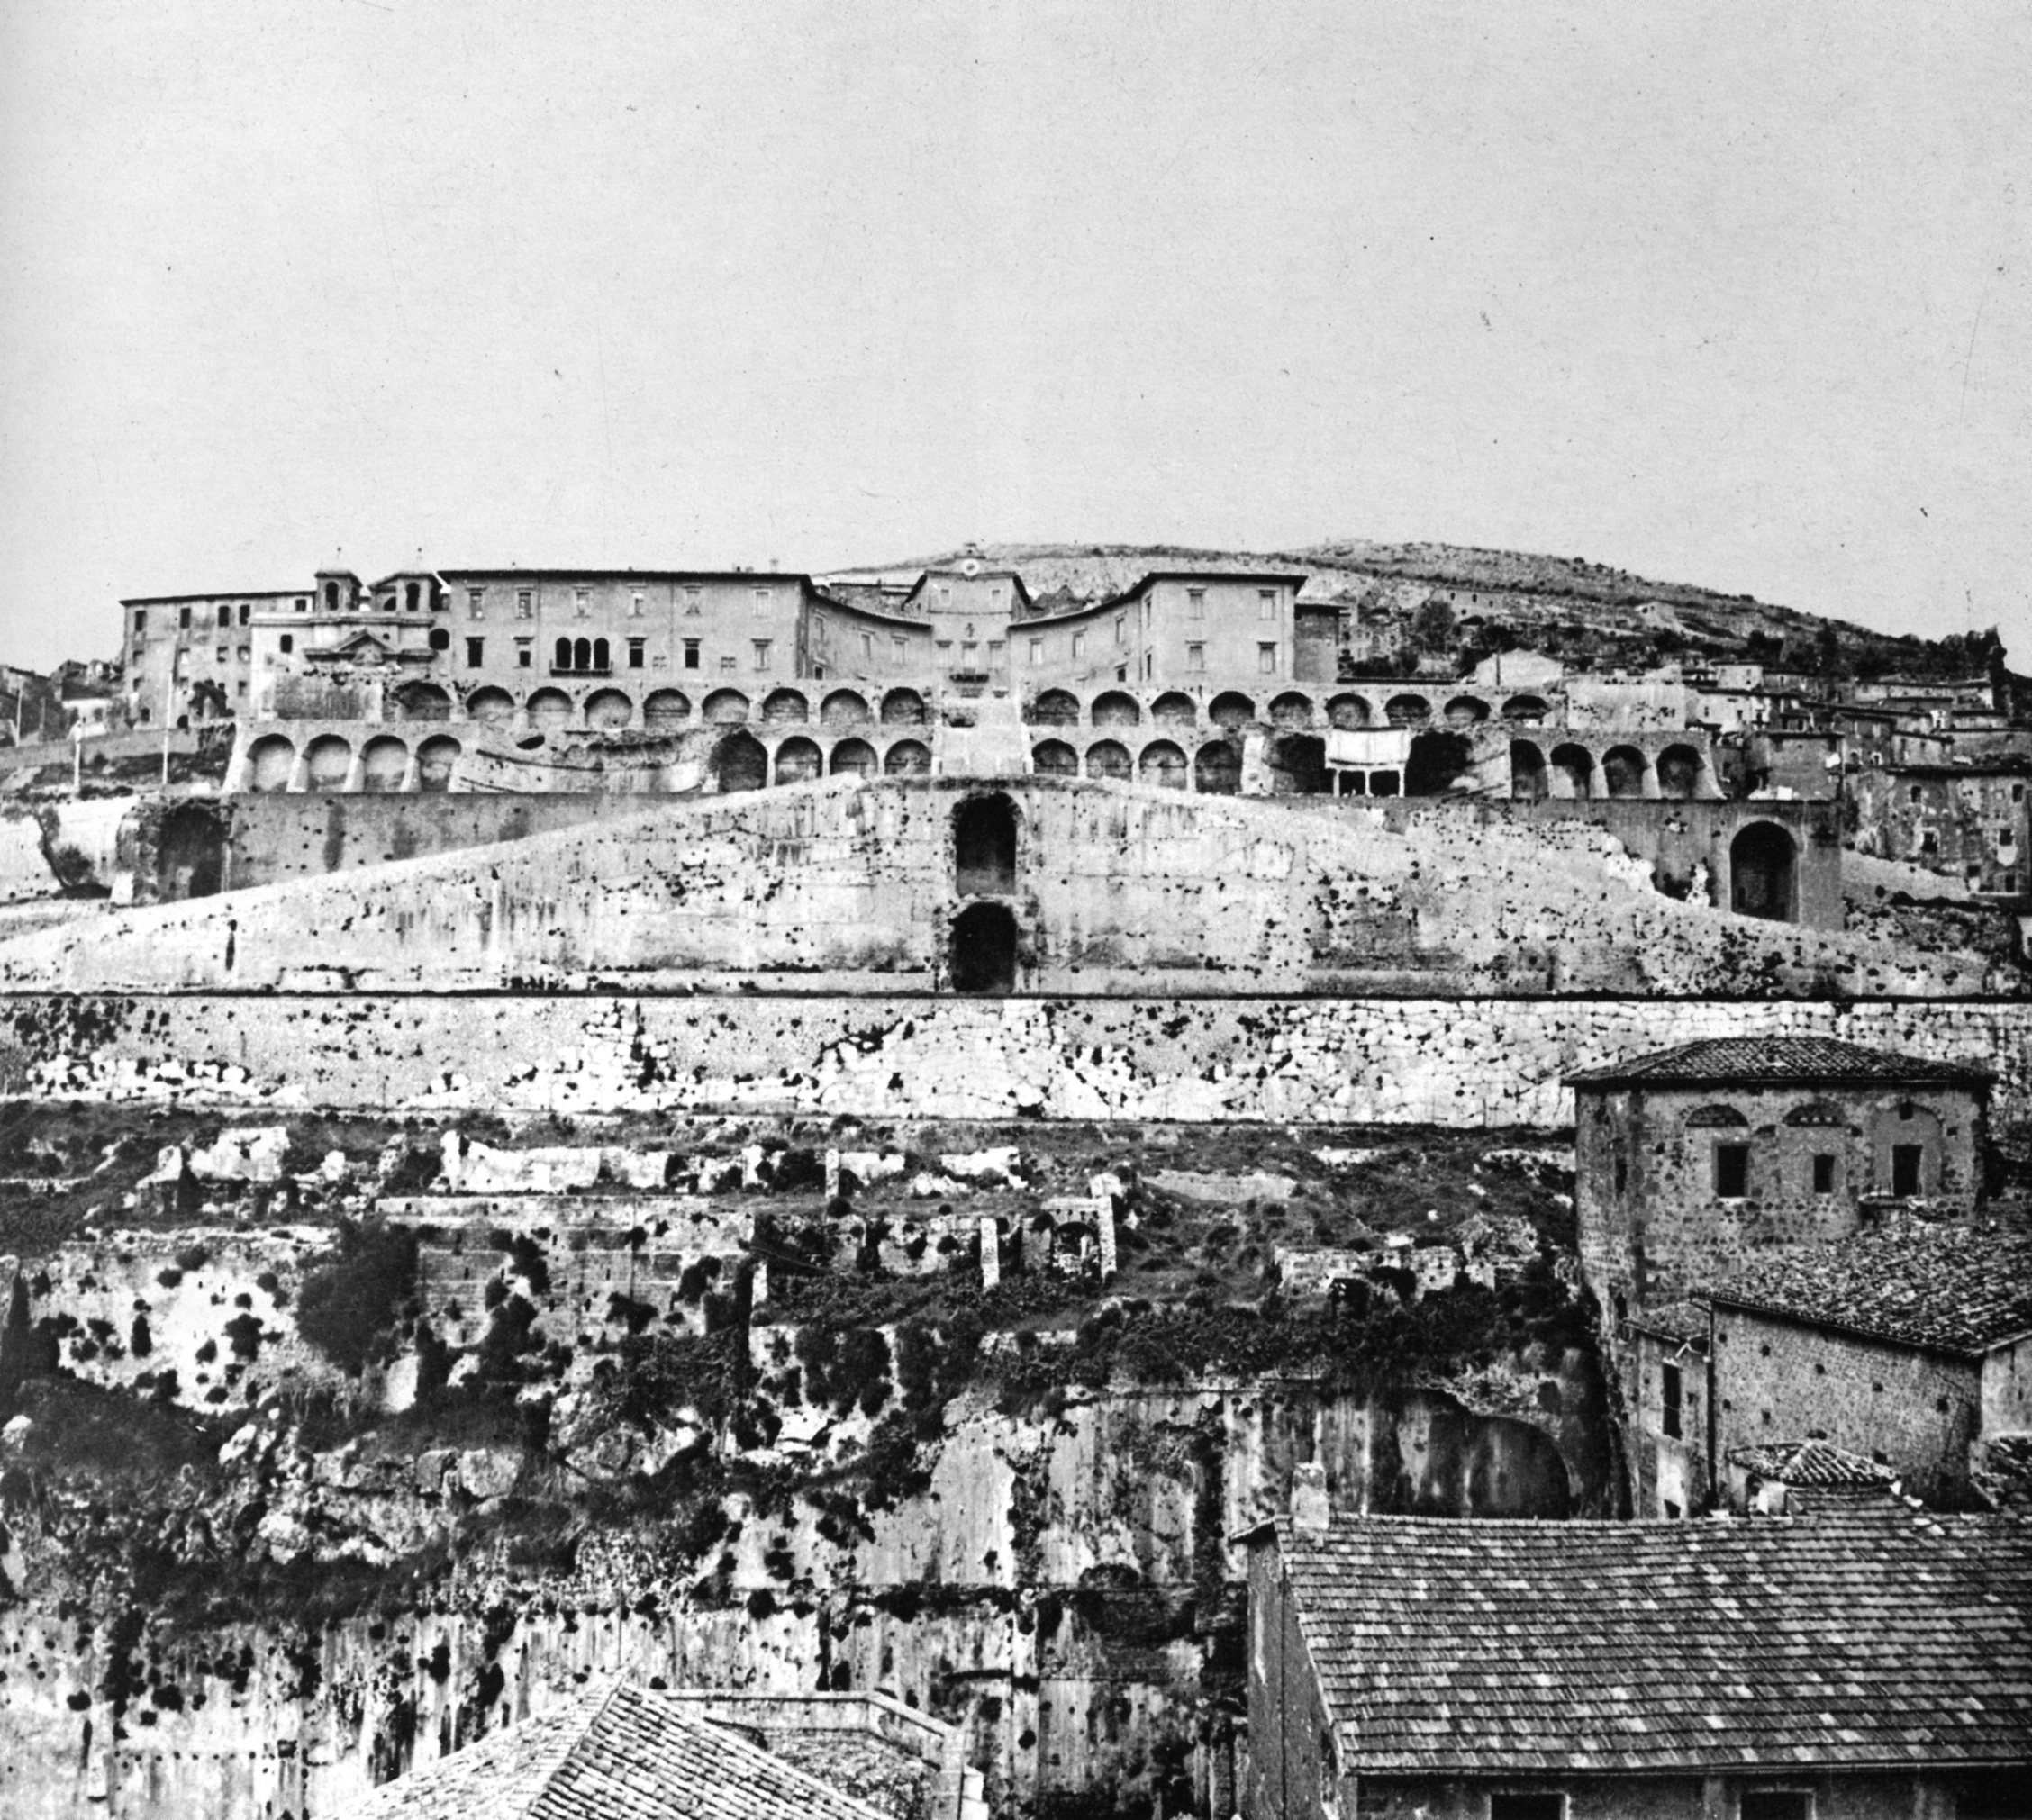
opus incertum
oblúky, klenby, stĺpy
vykopávky: 1944, po bombardovaní v 2. svet. vojne, ktorá zničila stredovekú zástavbu
datácia: posledné roky 2. stor. BC
ovplyvnené helenistickou kultúrou – inšpirácie z východnej časti Egejského mora (Cos, Rhodos)

Slide 15
Veľký polygonálny múr, na vrchole dvojitá rampa, prístup na terasu – dve schodiská po stranách
Hlavný vstup – obrovská dvojitá rampa tvorí trojuholníkovú fasádu, obsahuje dva výklenky v strede. Pozdĺž rampy priechody – jedna strana nezakrytá, dlaždená kameňom a druhá zaklenutá s kolonádou z dórskych stĺpov
Terasa s polkruhami – po oboch stranách séria 4 miestností, pred ktorými je postavený porticus (dórske stĺpy západná časť, iónske stĺpy východná časť). Vo východnom polkruhu lavičky – čakáreň na proroctvo. V blízkosti báza s dórskym vlysom, asi pre sochu Juno, Jupitera a Fortuny (hlava sa našla v blízkej studni). Podľa Cicera je to miesto nájdenia črepov z nápismi. V strede schodisko vedúce na ďalšiu terasu.

Slide 16
4. Terazza dei Fornici a Semicolone – kvôli prítomnosti série miestností v severnej časti – iónske polostĺpy
5. Terrazza della Cortina – veľmi priestranná, otvorená smerom na juh, zvyšné strany ohraničené portikom – dvojitý rad korintských stĺpov, portiká zastrešené klenbami
6. Cavea divadla – 59 m priemer, pod caveou cryptoporticus (vstup oblúkmi s iónskymi polostĺpmi. Nad caveou porticus s korintskými stĺpmi
7. Kruhový chrám

Slide 17
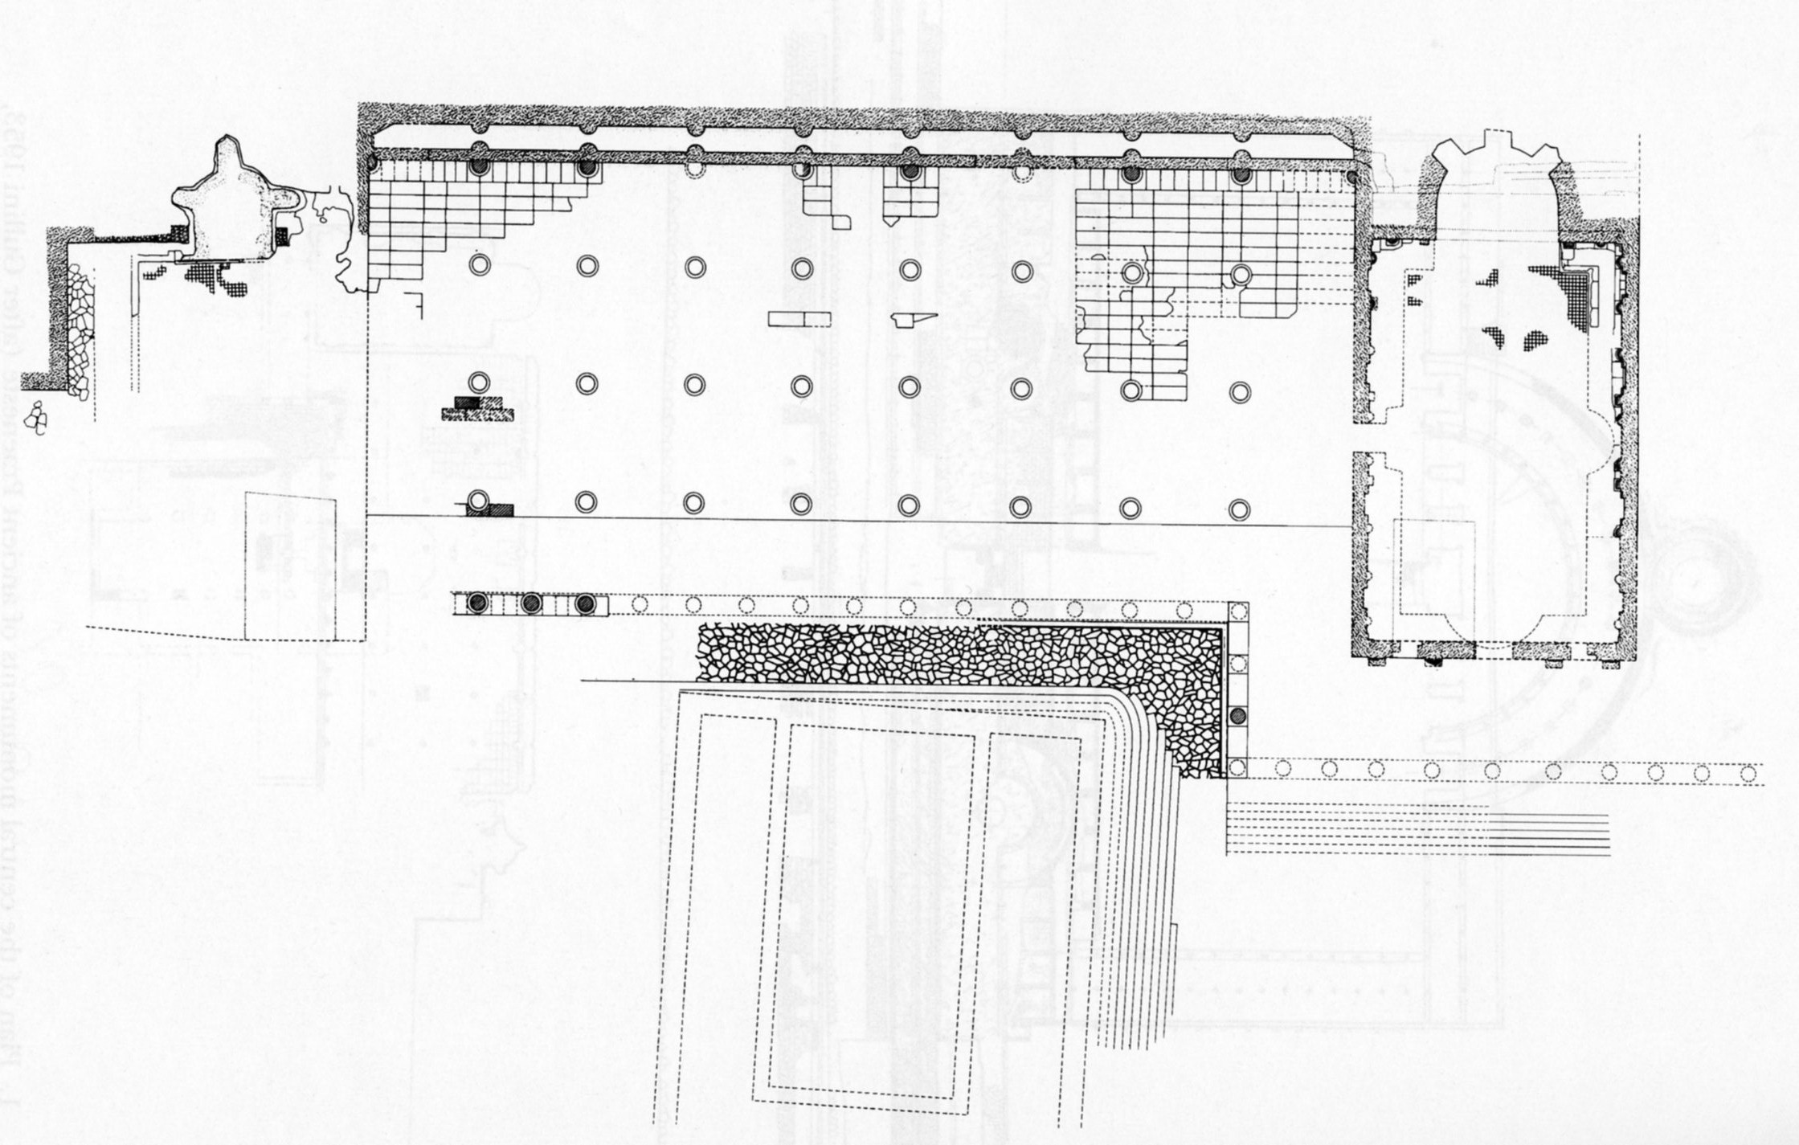
Plán nižšieho komplexu svätyne Fortuny Primigenie – aula absidata, väčšia, stĺpová hala – area sacra, ďalšia apsidálna miestnosť – antro delle sorti.
Komplex predchádza vzniku kolónie za vlády Sullu.
area sacra
“Antro delle sorti”
“aula absidata”

Slide 18
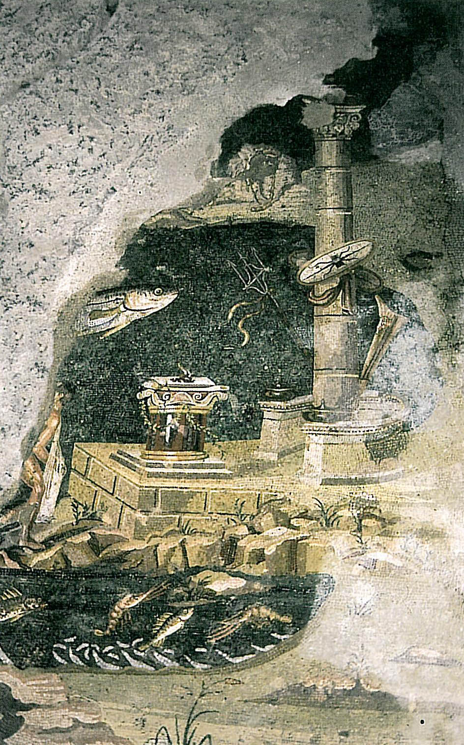
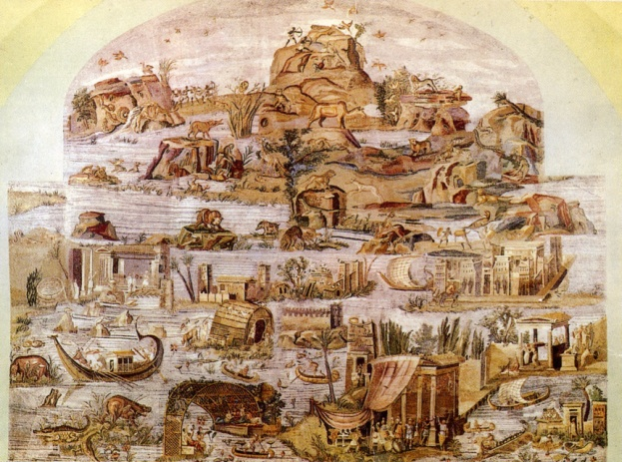
nymphaea (fontány)
východné – Nílska mozaika, vždy zakrytá tenkou vrstvou vody
západné – mozaika s rybami
obe mozaiky sú súčasné, 120 BC
vytvorené rovnakým ateliérom, možno tvoril aj mozaiky v Pompejách (Dom fauna)
pochádzali z Alexandrie – podobná mozaika nájdená v Novej knižnici v Alexandrii

Slide 19
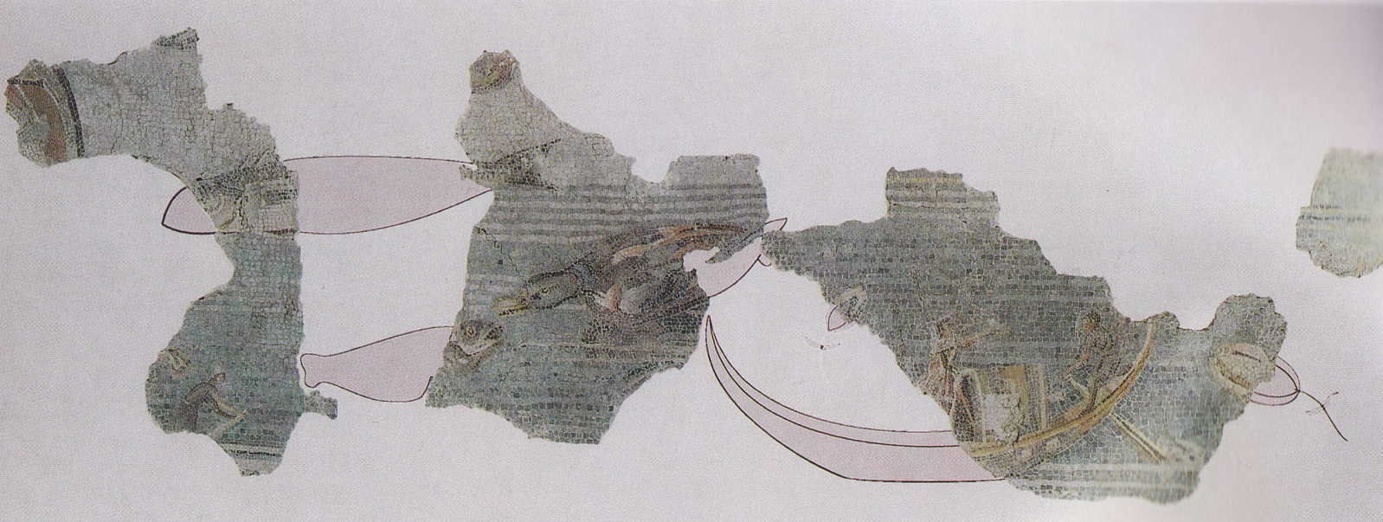
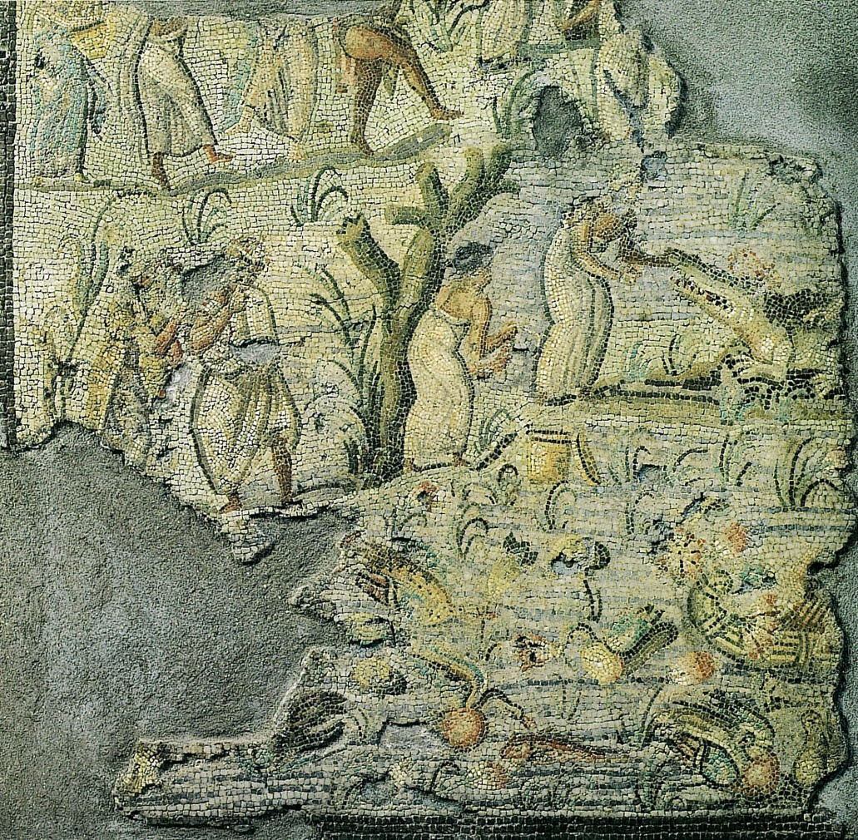
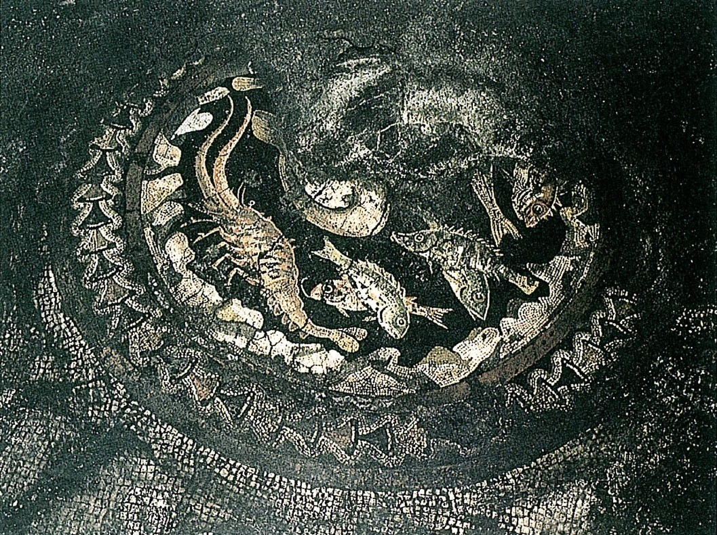
Rím, testaccio, 1. stor. BC
Rím, via Nazionale, ranne augustovská
Rím, via Sistina, republikánska

Slide 20
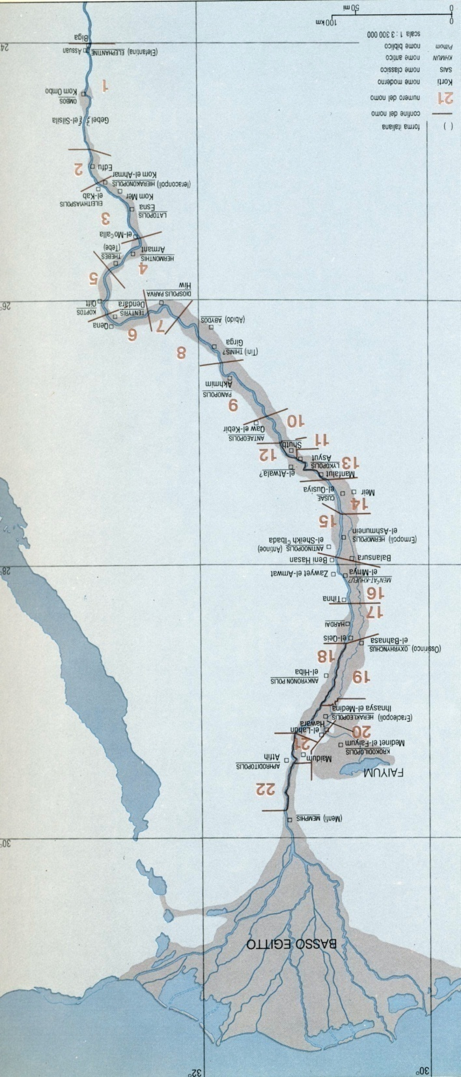

Alexandria a údolie Nílu z vtáčej perspektívy od Stredozemného mora po Núbiu a Aethiopiu (dnes Sudán a severná časť Etiópie)
od 1. do 6. kataraktu Níla
čítanie scén – ako triumfálne maliarstvo (oblúk Septimia Severa)
skladá sa z 19 fragmentov

Slide 21
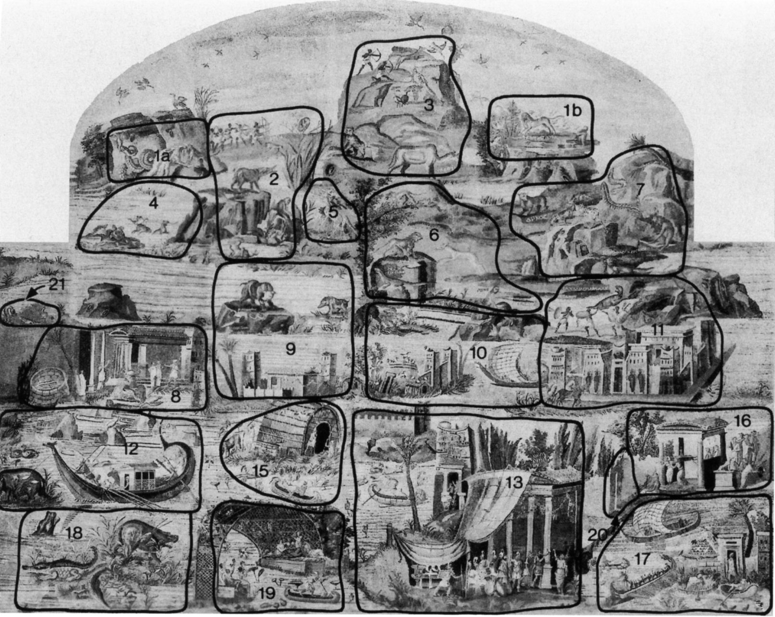

Slide 22
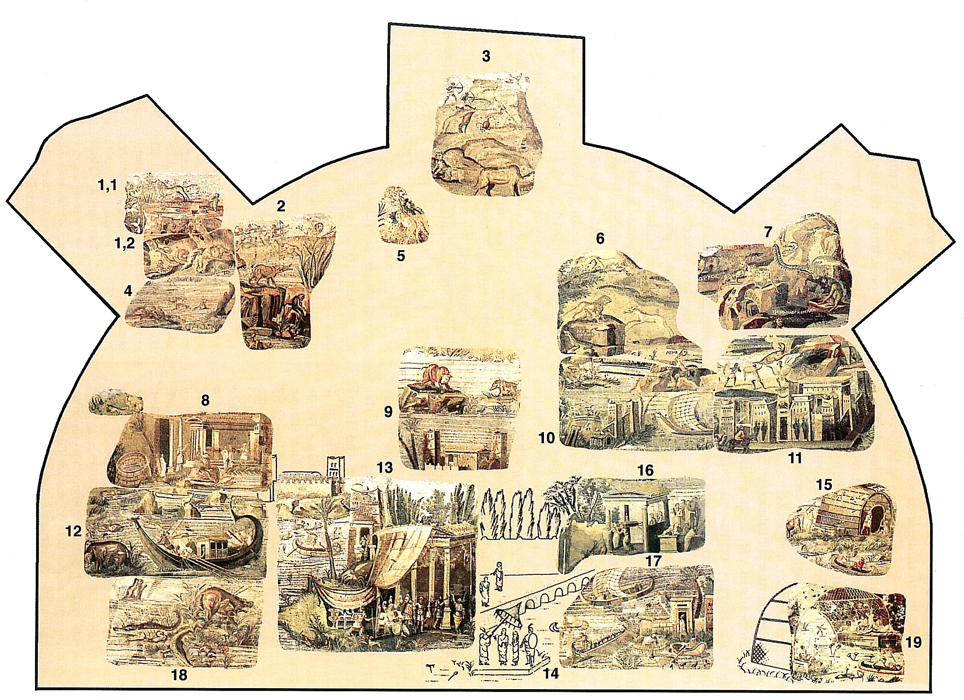

Slide 23
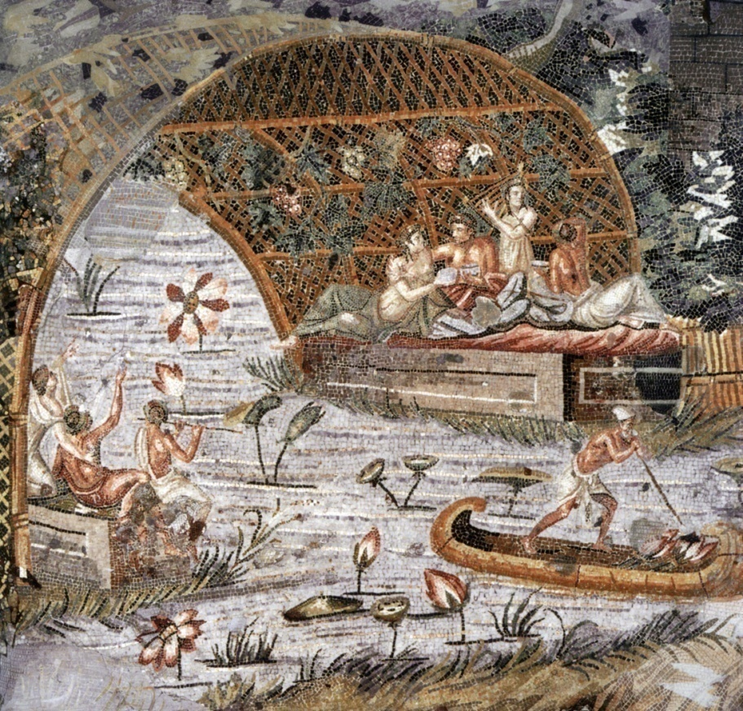
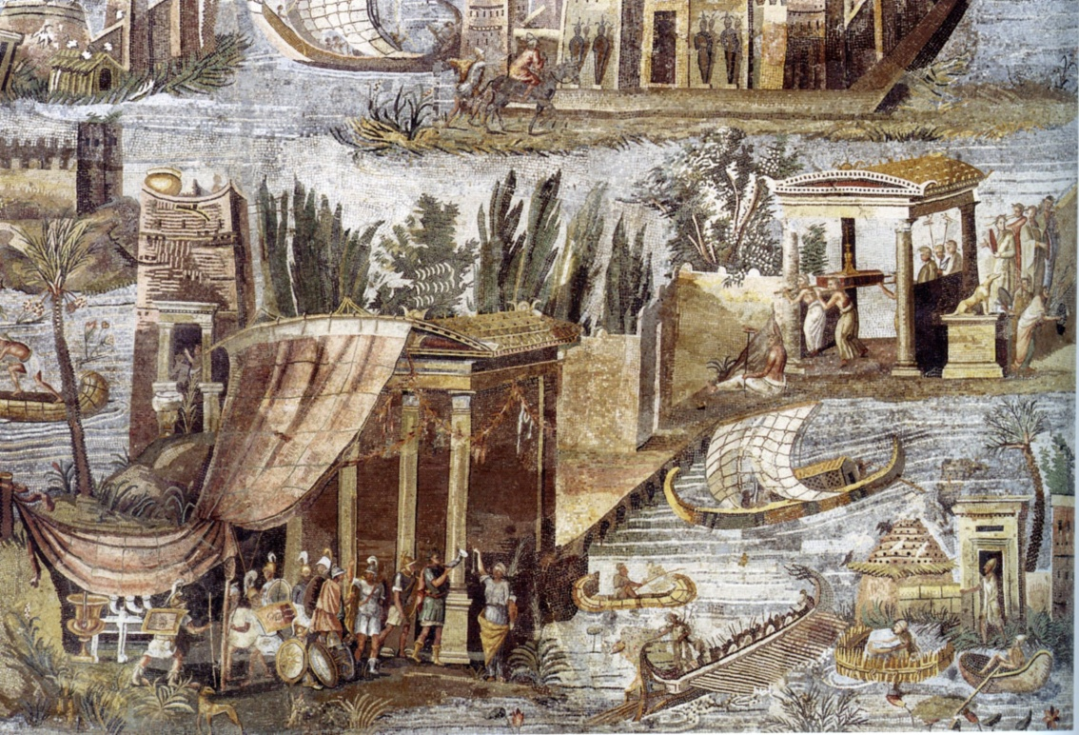
16
13
17
19
Alexandria
kráľovský palác
veľká zátoka
ostrov Pharos – maják, stále nedokončený
banket v Kanope

Slide 24
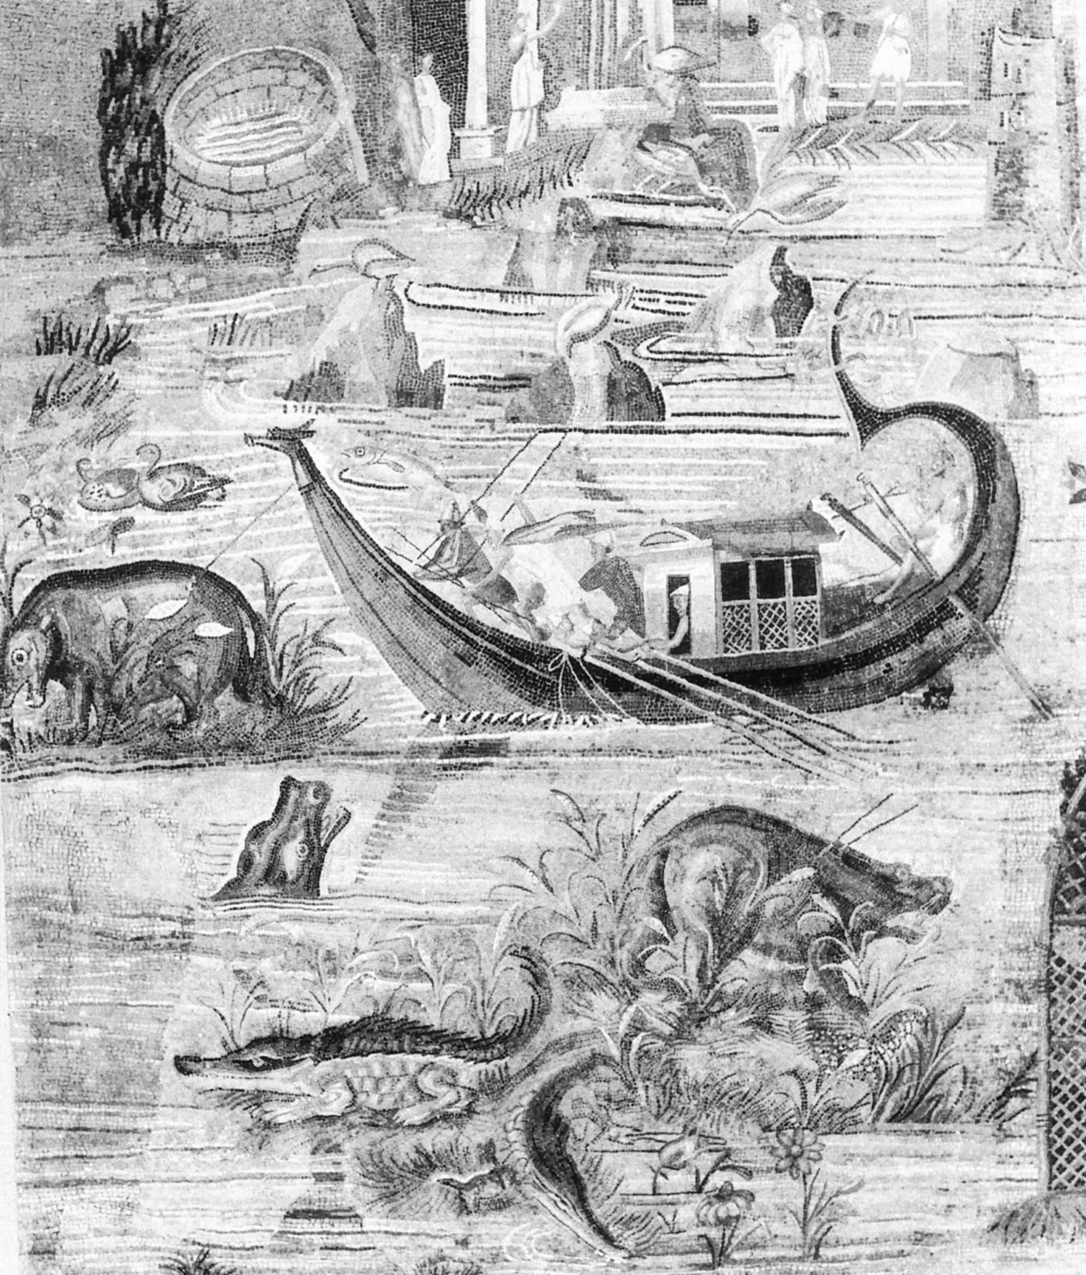
12
18
lov hrocha na thalamegu

Slide 25
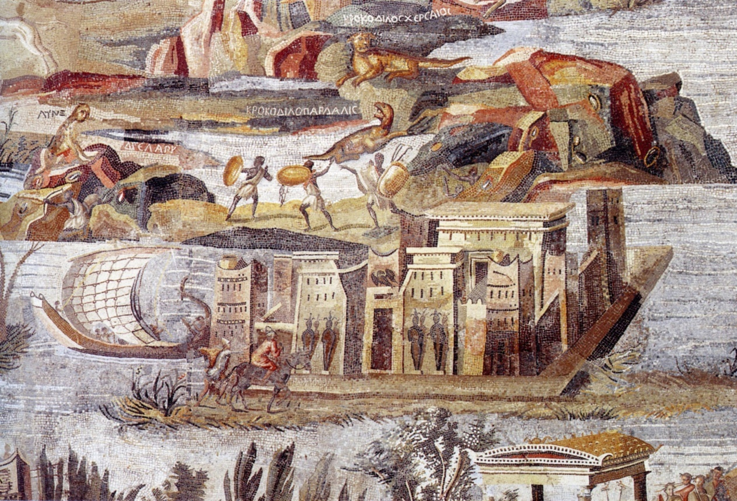
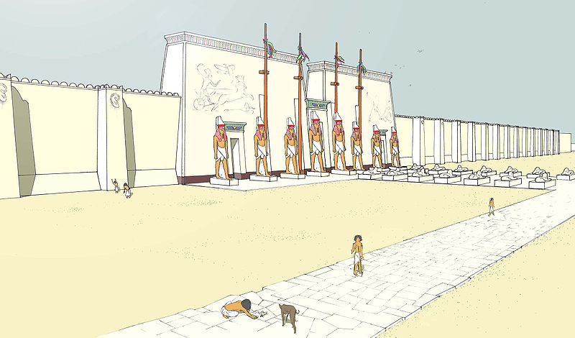
Memphis
chrám faraóna
dvaja členovia nižšej vrstvy s obchodnou loďou – symbolizujú obchod
hlavné mesto ptolemaiovského Egypta
11

Slide 26
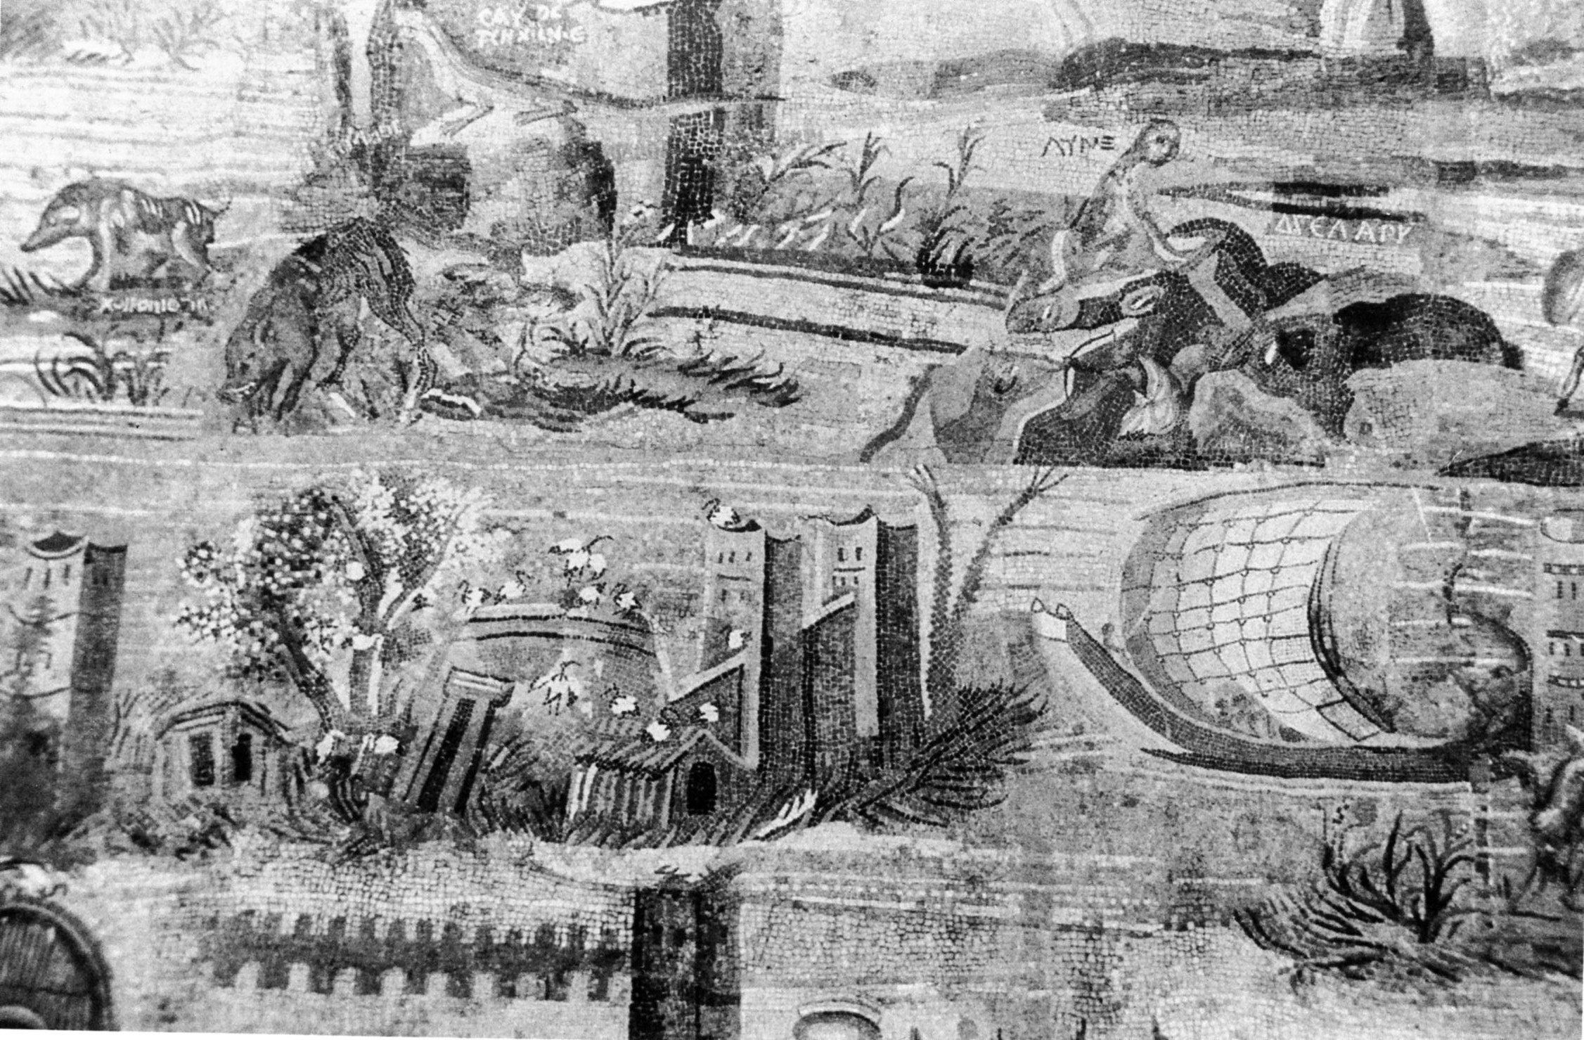
Hermoupolis Magna
mesto známe kultom ibisov
ibis – symbol boha Thota (Hermes)
množstvo ibisov na múroch budovy

Slide 27
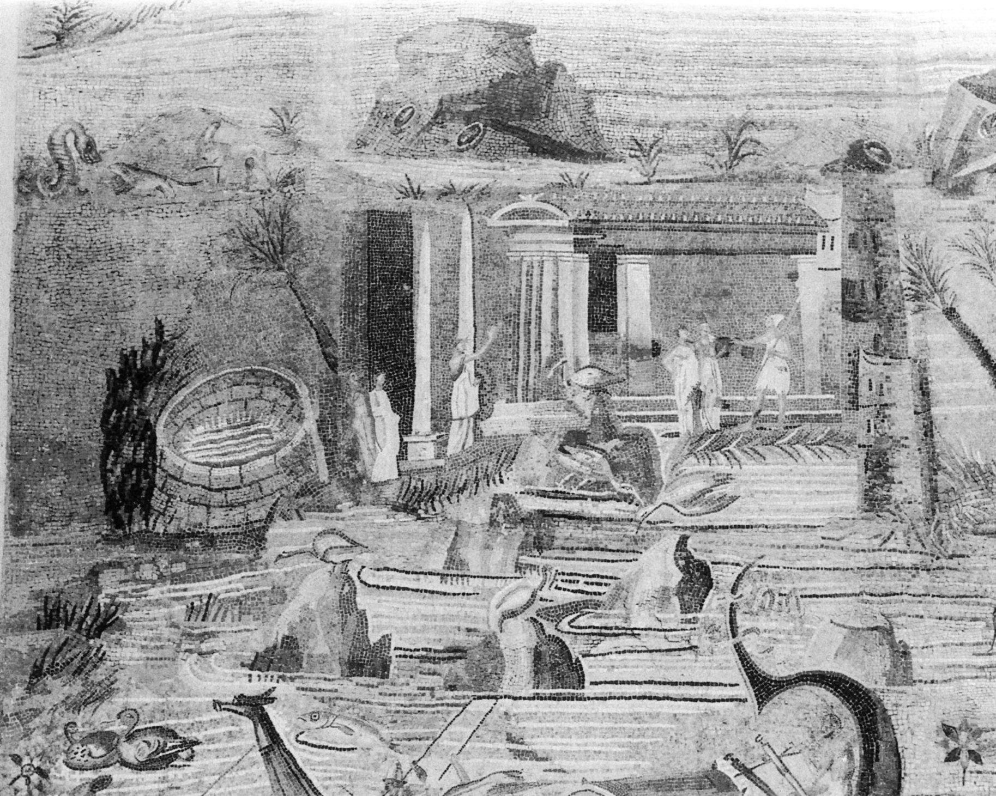
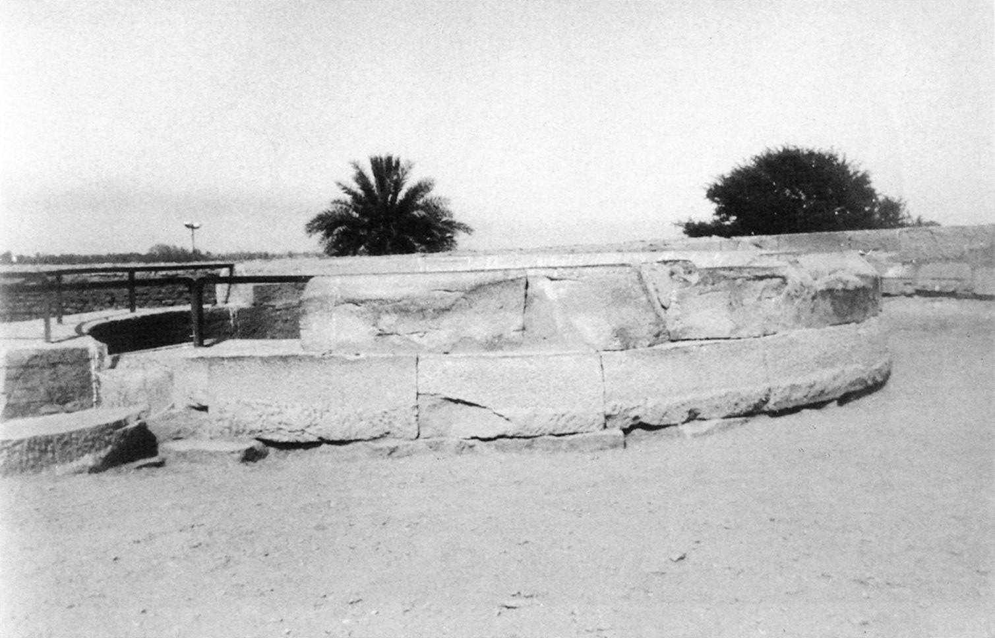
Syene and Philae
Syene – mesto na hraniciach Egypta a Aethiopie
Philae – blízky ostrov na Níle
mesto má nílometer
kňažky, kňaz, roľník
chrám Isis vo Philae
Nílometer v Kom Ombo

Slide 28
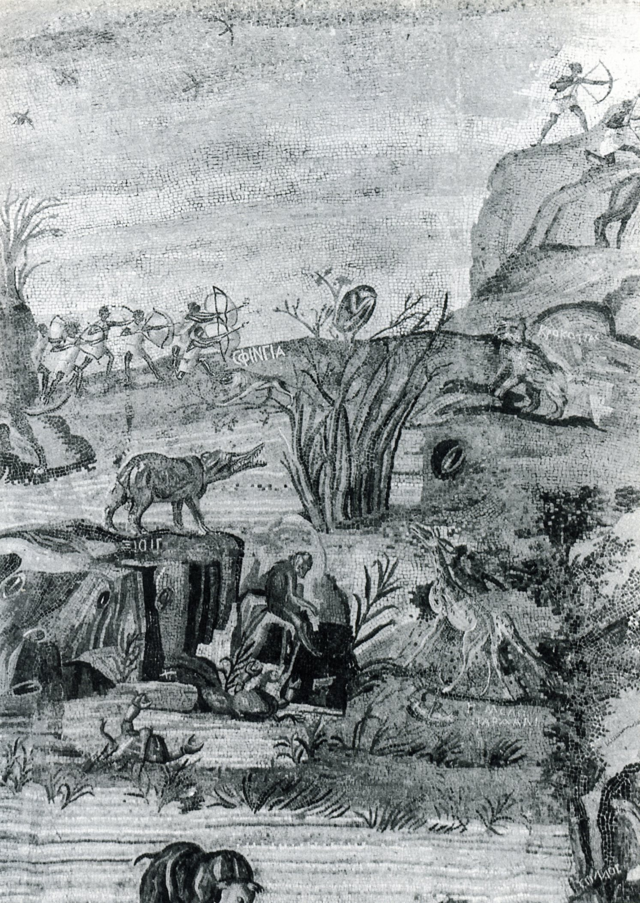
Núbia a Aethiopia
lov na zvieratá
štyri skupiny zvierat:
  Známe zvieratá – bez popisku
  Neznáme zvieratá – s popiskom
  Bájne zvieratá známe v Alexandrii– s popiskom
  Exotické zvieratá – s popiskom

Slide 29
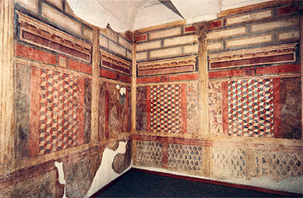
2. pompejský štýl
3 fázy: ranná (80 – 60 BC)
vrcholná (60 – 40 BC)
pozdná (40 – 20)
1. a 2. fáza
Dom grifov, cubiculum II – typický príklad prechodného obdobia
- rovnomerne rozmiestnené stĺpy, tieňované (3D rozmer), podopierajú architráv
- asymetrická perspektíva

Slide 30
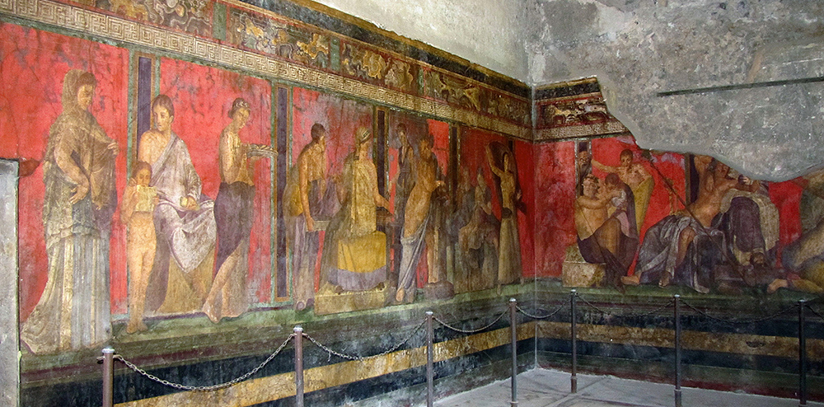
maliari: spolupracovali s architektom, tvorcami mozaik, štukatérmi, maliarmi divadelných kulís
ovládali perspektívu
tieňovali
niektorí študovali v Alexandrii, Aténach alebo Magna Graecia
špecializácia práce (náčrty, detaily, architektúra...)
mriežky – zrkadlové kopírovanie
dve témy: a) portikus
b) javisko
obe témy – snaha o tvorbu javiska pre majiteľa a hostí, ukážka okázalosti, zachytenie a podanie luxusu

Slide 31
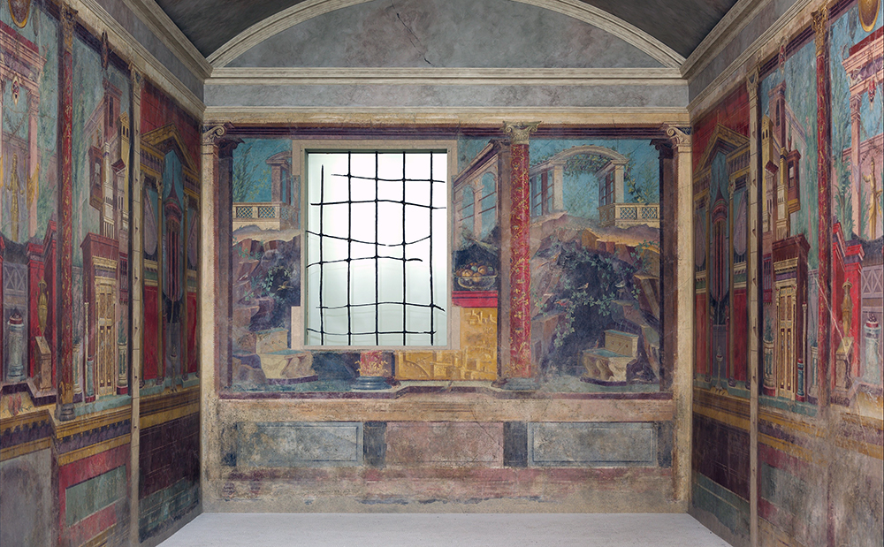
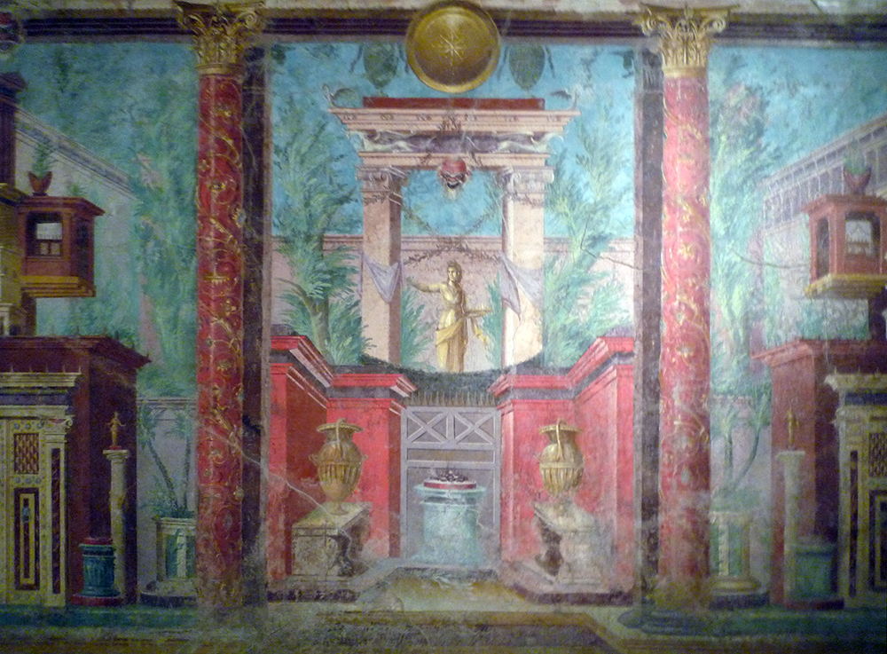
Vila v Boscoreale
- P. Fannius Sinistor, 50 – 40 BC

Slide 32
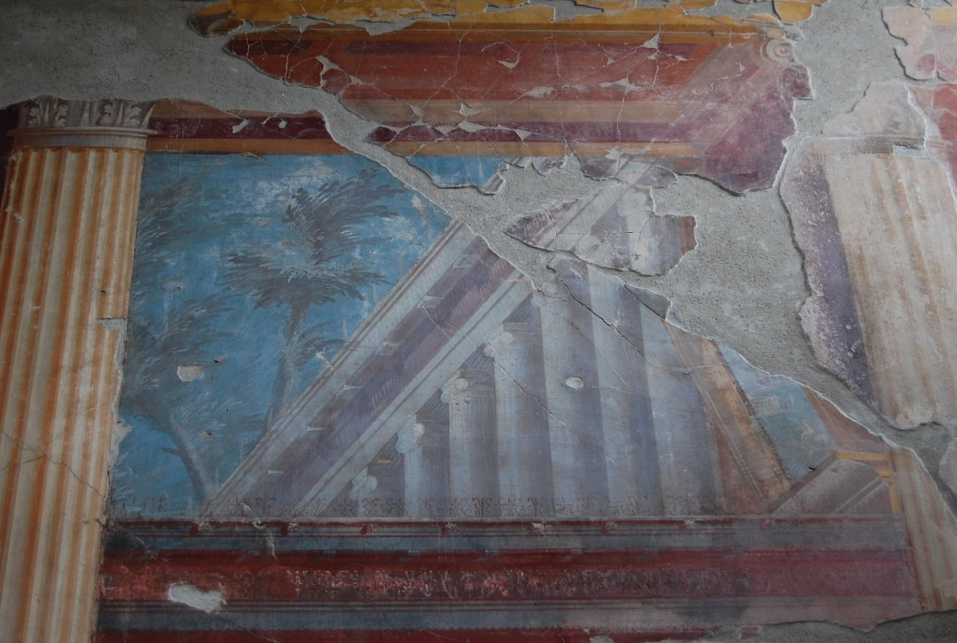
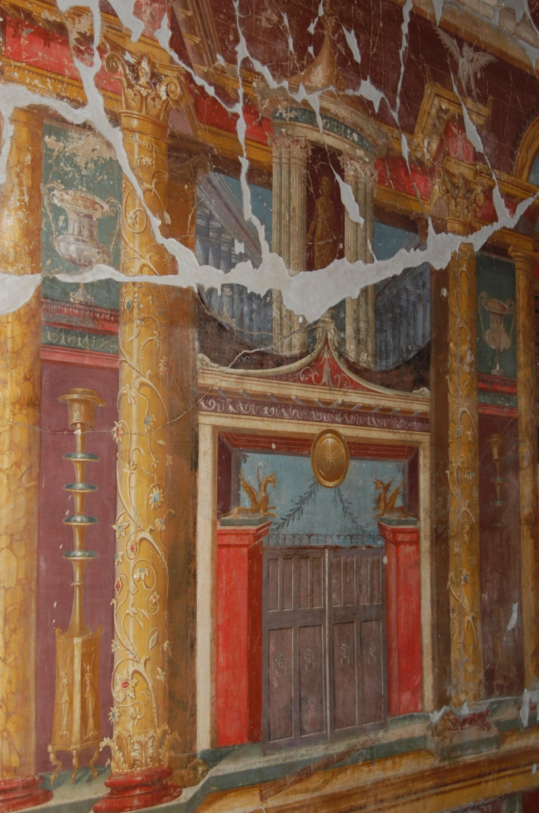
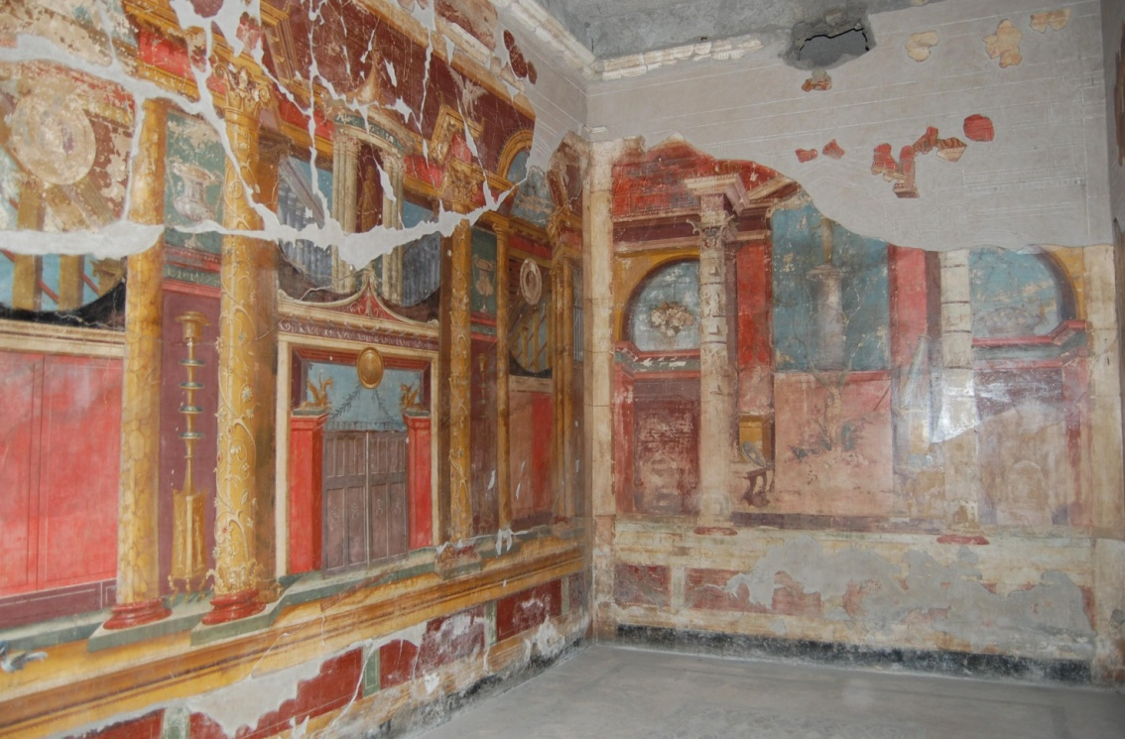
Vila v Oplontis,

Slide 33
3. fáza
zjednodušovanie štýlu, možno je to odpoveď na Augusta a jeho triezvy pohľad na umenie
Vitruvius (kniha 7, kapitola 5)
stĺpy nahradzujú dlhé steblá, alebo zväzky stebiel
v štítoch sa objavuje výzdoba – pásové panely so zaoblenými listami a volutami
kandelábre
zväzky stoniek aj s výhonkami listov
na vrchole náhodne rozmiestnené malé, sediace postavy
začínajú neexistujúce motívy: štíhle steblá s hlavami mužov, zvieratá s polovičnými telami
Líviin dom, vila pod Farnesinou, Rím
Líviin dom
ohlasuje dlho pretrvávajúcu zmenu
opustenie asymetrickej perspektívy, stĺporadia
jeden panel na každej stene
aedikula podopierajúca štít – centrum pozornosti
ak je tam architektúra – symetricky rozložená po stranách, nehrá dôležitú úlohu

Slide 34
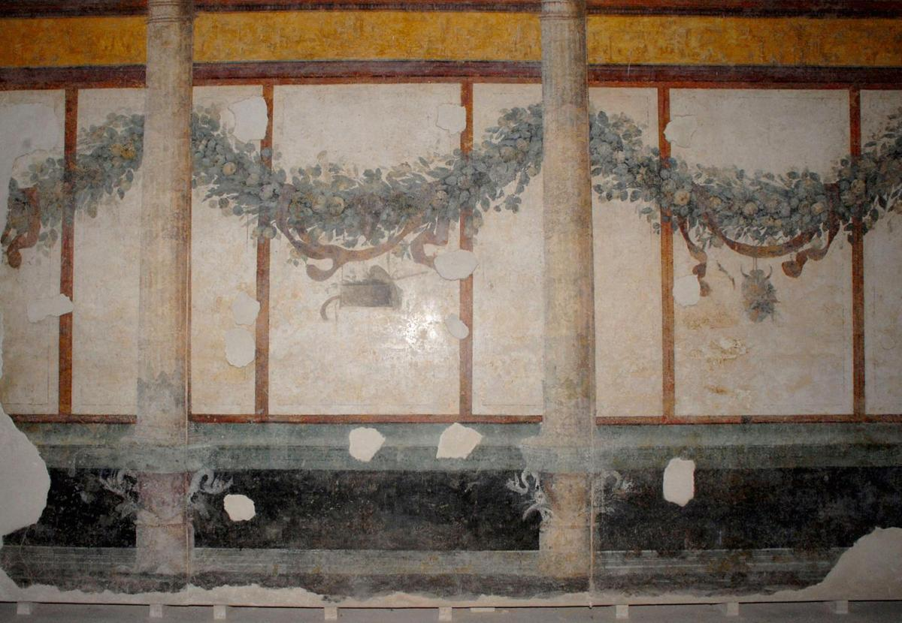
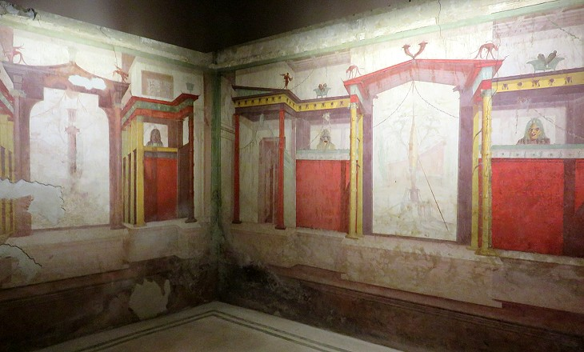

Slide 35
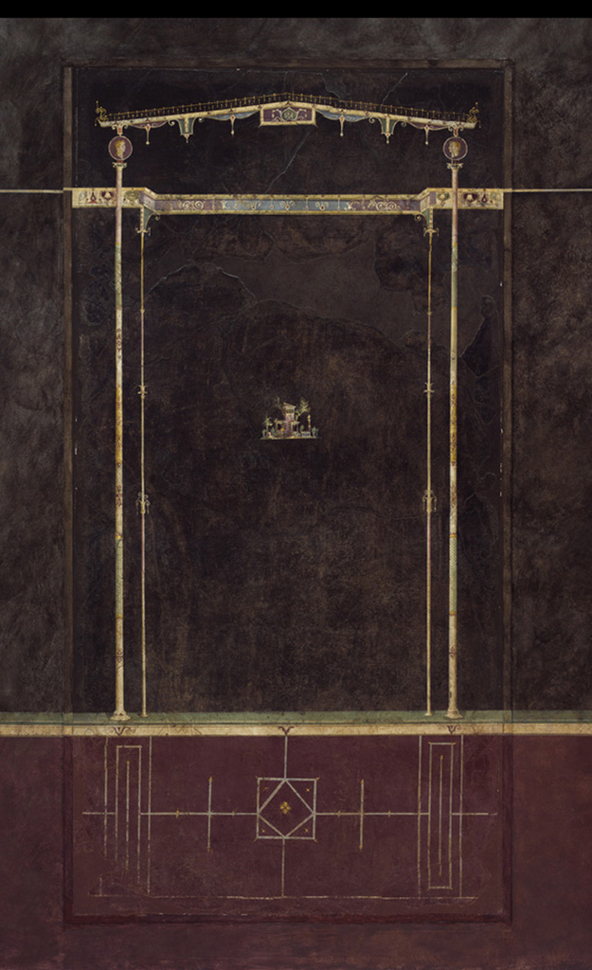
3. pompejský štýl
Charakteristika:
tendencia plytkého múru – takmer bez perspektívy, žiadne vystupovanie alebo vnáranie sa do architektúry
všetko je miniatúrne – aedicula, sokl, architektúra
len stredný, malý panel si zachováva perspektívu – zobrazenie scény v prírode
dôležitá je centrálna aedicula
stenčená architektúra
celočierne miestnosti
prikláňanie sa k miniatúrnym detailom
egyptizujúce motívy (poukazujú na Augustove a Agrippove víťazstvá v Egypte)
rozširuje sa počet malých obrázkov v paneloch
Datácia:
prechod medzi 2. a 3. štýlom je jasný (Líviin dom), definitívny začiatok 3. štýlu je kontroverzný (pyramída Gaia Cestia (Rím), vila Agrippu (Boscotrecase), vila Farnesina (Rím))
20 – 10 BC
typický priklad: Aula Isiaca, vila Farnesina

Slide 36
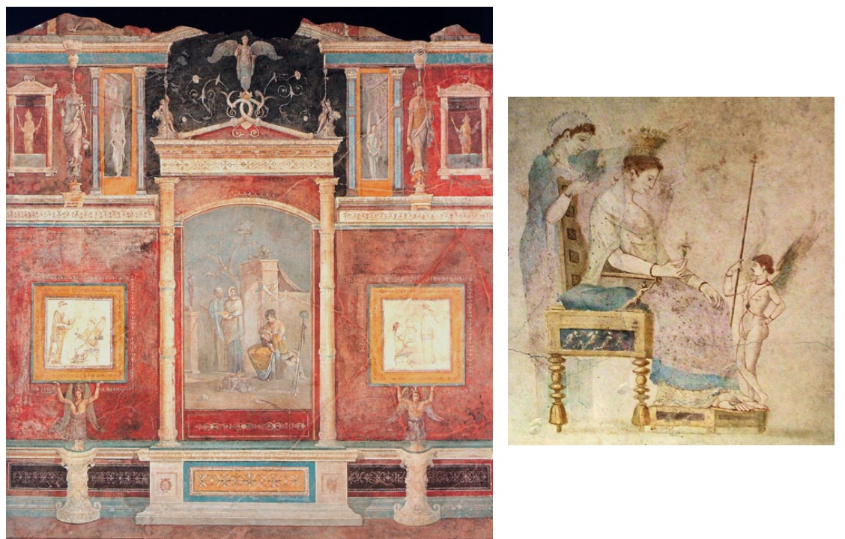
Vila Farnesina, Rím
jednoduchá architektúra
plytká perspektíva
nové motívy – egyptizujúce – lotosové hlavice, palmety, rozety, symboly kultu Isis

Slide 37
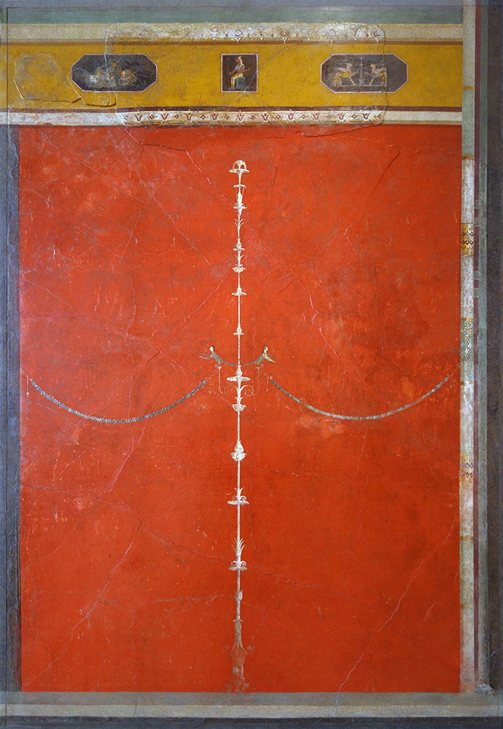
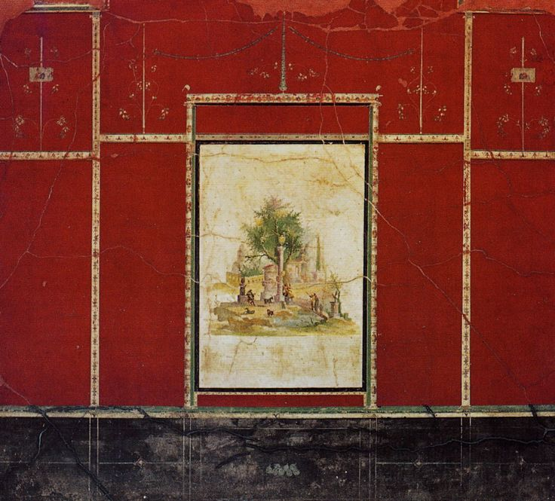
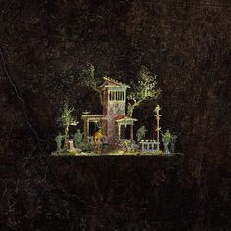
Vila Agrippu Postumy v Boscotrecase

Slide 38


Slide 39


Slide 40
Postup práce:
špecializácia umelcov
práce postupovali zhora nadol (dom Sacella Iliaca)
maľba do mokrej omietky
viditeľné spoje
používanie kružidiel a vzorkovníkov
Mozaiky:
- prechod od 3D k 2D
čierno-biele, bez hĺbky
motívy: geometrické a figurálne
1. geometrické
opakovanie jedného geometrického elementu – vila Francolise – polychrómny hexagon, prefabrikovaný a vsadený do cementovej prípravnej vrstvy na podlahe (nucleus)
pravidelné rozmiestnenie – mriežka

Slide 41

2. figurálne
málo figurálnych mozaik: kúpele Menandra v Pompejách
- delfíny a plavec
- nie je vynechané miesto pre emblemata
- všetky tesserae vložené do rovnakej vrstvy – nucleus
Existovali špecialisti na figurálne mozaiky
zo začiatku obmedzený repertoár: morský námet, delfíny, kotvy, tritoni, chobotnice, hybridné morské zvieratá
tesserae len jemne opracované

Slide 42

Menandrov dom, Pompeje

Slide 43

Terme Maritime, Ostia

Slide 44

Pozdný štýl (25 – 45 AD)
znovuotváranie priestoru pomocou dlhých, nereálnych prvkov architektúry obkolesujúcich aediculy
neracionálne umiestnené na stenách
čierna, červená, biela, plus rozšírenie o svetlomodrú, morskú zelené, zlatú
nové motívy: kandelábre, dionýzovské prúty, girlandy
Aula Isiaca

Slide 45
4. pompejský štýl
rozdelený na tri druhy: tapisériový, jednoduchý a divadelný
1. Tapisériový (45 – 79 AD)
predstihol zvyšné dva asi o 10 rokov
snaha o napodobnenie visiaceho koberca, ohraničené jasnými líniami
v strede tapisérie – vznášajúce sa miniatúrne postavy alebo malé obrazy
často veľké, zlaté kandelábre alebo viac poschodové stany (pavilóny), tvoria oddelené polia červenej a zlatej, alebo svetlomodrej a čiernej
obrazy: dramatické momenty, mytologické a heroické scény
imitovanie dekorácie domov bohatej aristokracie
pozorovateľ: vníma celú stenu, ale aj jednotlivé detaily (niekoľko miest na pozorovanie)
zmena farebného prevedenia: červené alebo biele horné časti a stropy, zlaté alebo metalické ornamenty
vila v Oplontis, miestnosť 38, 45 – 55 AD

Slide 46





Slide 47
2. Jednoduchý druh
plochosť priestoru
geometrické rozdelenie steny do akejsi mozaiky vytvorenej z farebných panelov
vertikálne a horizontálne usporiadanie
na krajoch horia kandelábre alebo kadidlo
čierna, biela, jasne červená, porfyrová
jednoduchý štýl, ale nie chudobný
kontrast farby a tvaru

Slide 48
3. Divadelný
Nero, Fabullus (Famullus) – Nerov hlavný, dvorný maliar, „impresionista“ – floridus humidus (ostré kontrasty medzi zdôrazneným a zatieneným)
označované ako baroko
vznik spájaný s Nerom – Zlatý dom (54 – 68 AD) – pramení z jeho nadšenia pre divadlo
bohatý, preplnené polia
charakteristická črta: scanae frons – každá aedicula otvára priestor s vlastnou perspektívou, vlastným javiskom, znovuobjavenie stĺpov
hra so svetlom a tieňovaním (biela a tieňovanie), horné časti vzdušné, akoby miznúce v diaľke
biela, zlatá, šedá
postavy v aediculách – niekedy sa dajú rozlíšiť konkrétne divadelné postavy
nie je to úplný návrat 2. štýlu – stĺpy nič nepodopierajú, nie je snaha vyvolať dojem portiku alebo svätyne otvorenej do krajiny
syntéza všetkých predchádzajúcich štýlov: imitácie mramoru, architektonické fantázie, minimalizmus, centrálné aediculy
návštevník pozoruje každú časť zvlášť
symetrické opakovanie farieb

Slide 49



Ixion Room, House of the Vetii, Pompeii,

Slide 50

Domus Aurea, Rím

Slide 51


